Slide 1


Od komina do organizmu – jak ekspozycję
na zanieczyszczenia powietrza przekładamy
na rzeczywiste skutki?
Artur Badyda
Kraków, 28 października 2026

Slide 2
Konflikty interesów
Deklaruję brak konfliktów interesów związanych z prezentowanym materiałem

Slide 3
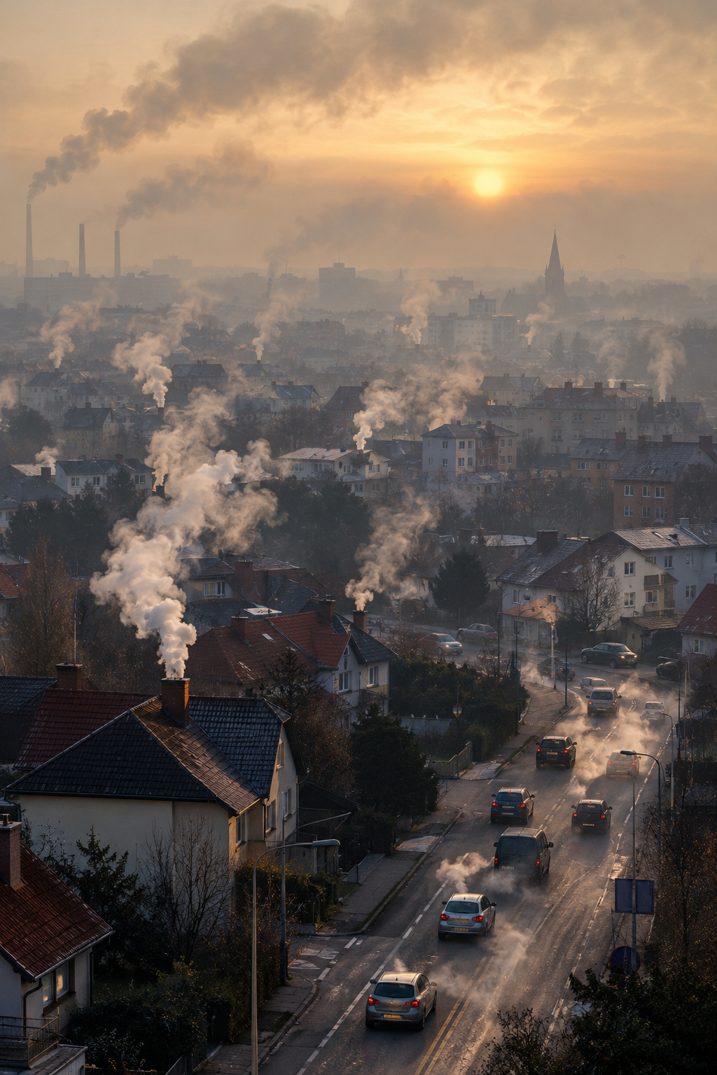
Jakość powietrza – globalny problem dla zdrowia
Zła jakość powietrza stanowi poważny problem w skali globalnej
Według Światowej Organizacji Zdrowia zanieczyszczenie powietrza jest najważniejszym środowiskowym zagrożeniem dla zdrowia człowieka (w tym w szczególności zdrowia dzieci)
Jest to również drugi co do wielkości czynnik ryzyka chorób niezakaźnych, którego zwalczanie jest kluczowe dla ochrony zdrowia publicznego
Oddychanie zanieczyszczonym powietrzem stanowi również czwarty najważniejszy czynnik ryzyka przyczyniający się do przedwczesnych zgonów
99% !!! światowej populacji zamieszkującej zarówno miasta, jak i tereny wiejskie, żyje
w warunkach niedotrzymania standardów jakości powietrza zalecanych przez WHO*
*na podstawie danych z 2019 roku

Slide 4
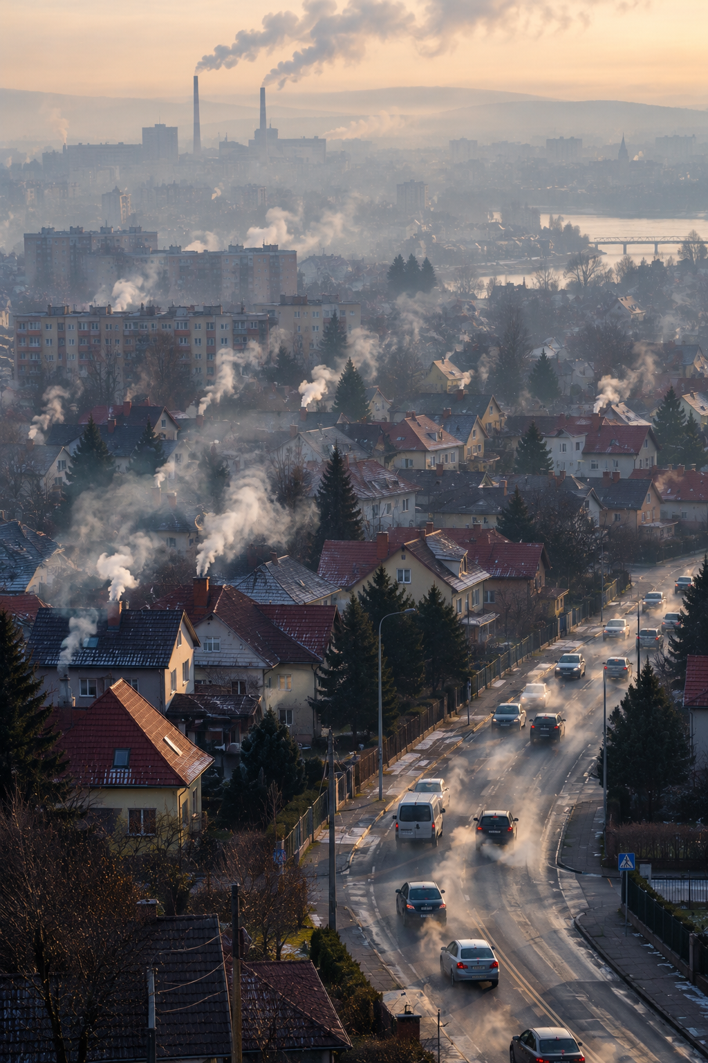
Jakość powietrza – globalny problem dla zdrowia
Zanieczyszczenie powietrza, jako kluczowy czynnik środowiskowy zagrażający zdrowiu, stanowi problem dotykający zarówno krajów o niskich, średnich, jak i wysokich poziomach dochodów
Niemniej jednak w skali globalnej sytuacja w zakresie jakości powietrza, jak również skutków zdrowotnych jest silnie zróżnicowana
WHO szacuje również, że w skali globalnej 6,6 mln* przedwczesnych zgonów można przypisać zanieczyszczeniu powietrza atmosferycznego oraz powietrza we wnętrzach pomieszczeń
*na podstawie danych z 2021 roku

Slide 5
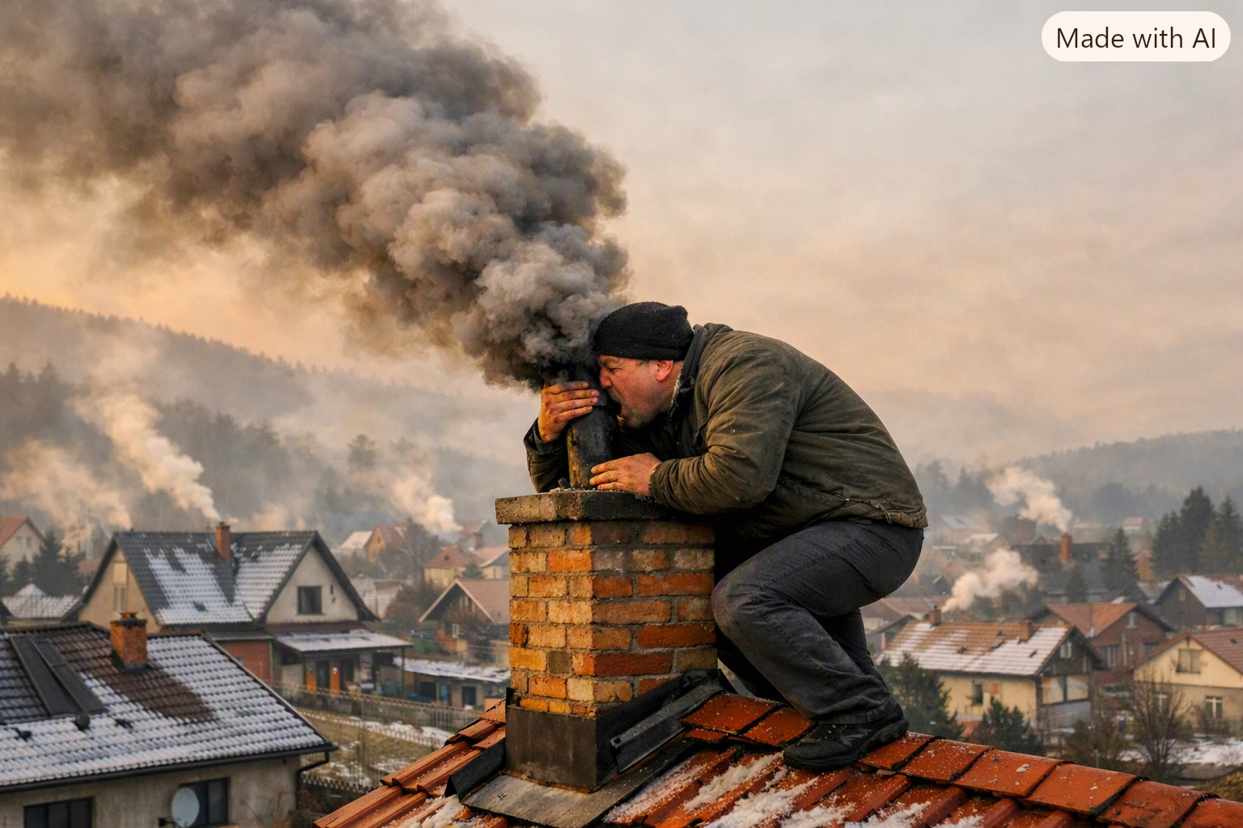
Jak zatem łączymy komin z naszymi płucami?

Slide 6
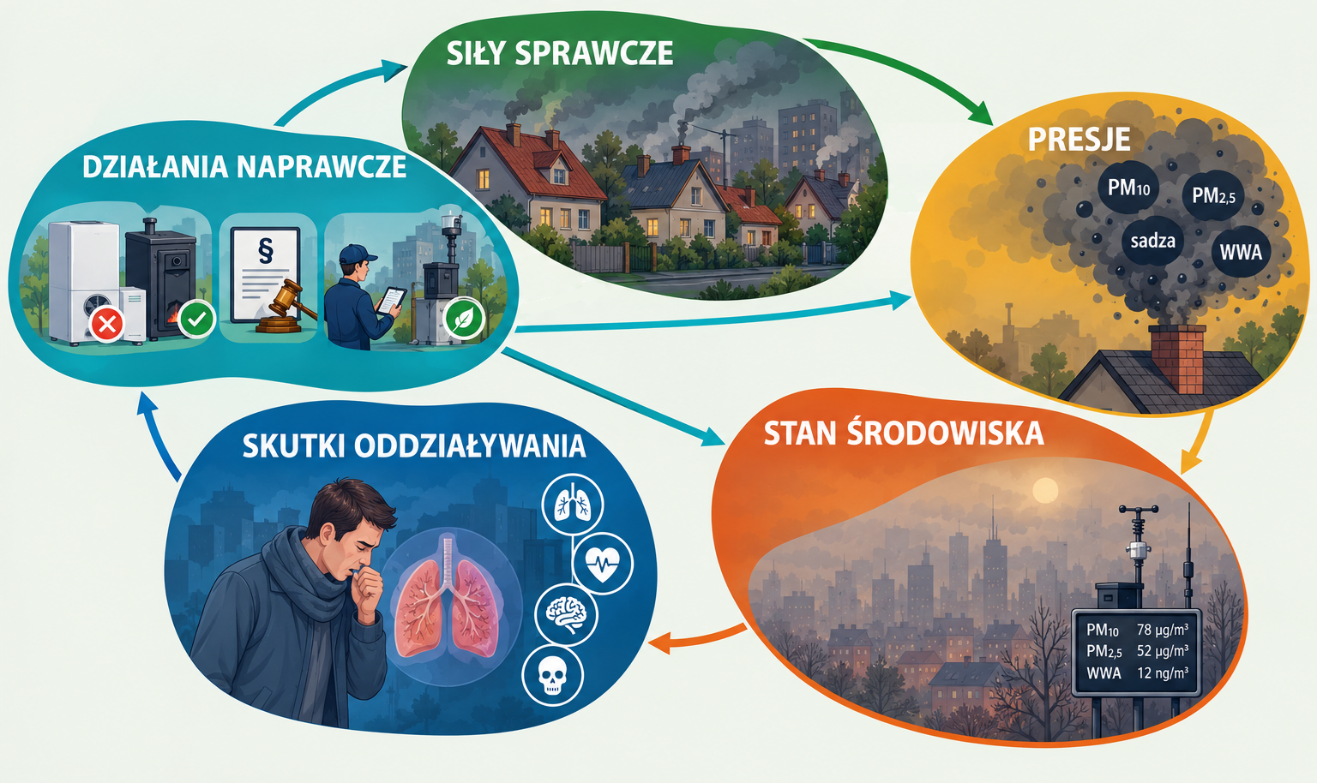
Model DPSIR

Slide 7
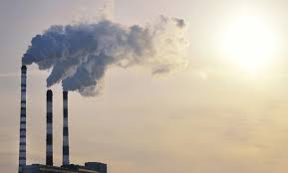
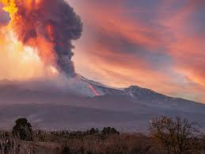
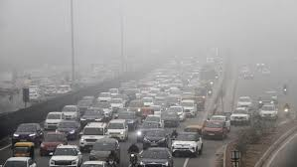
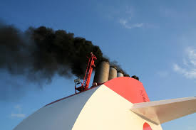
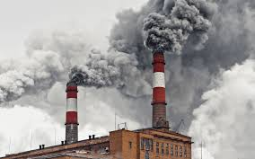
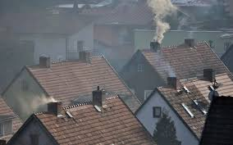
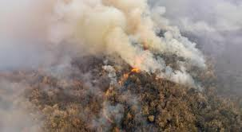

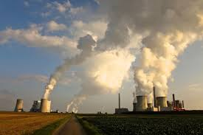
Źródła emisji zanieczyszczeń do powietrza

Slide 8
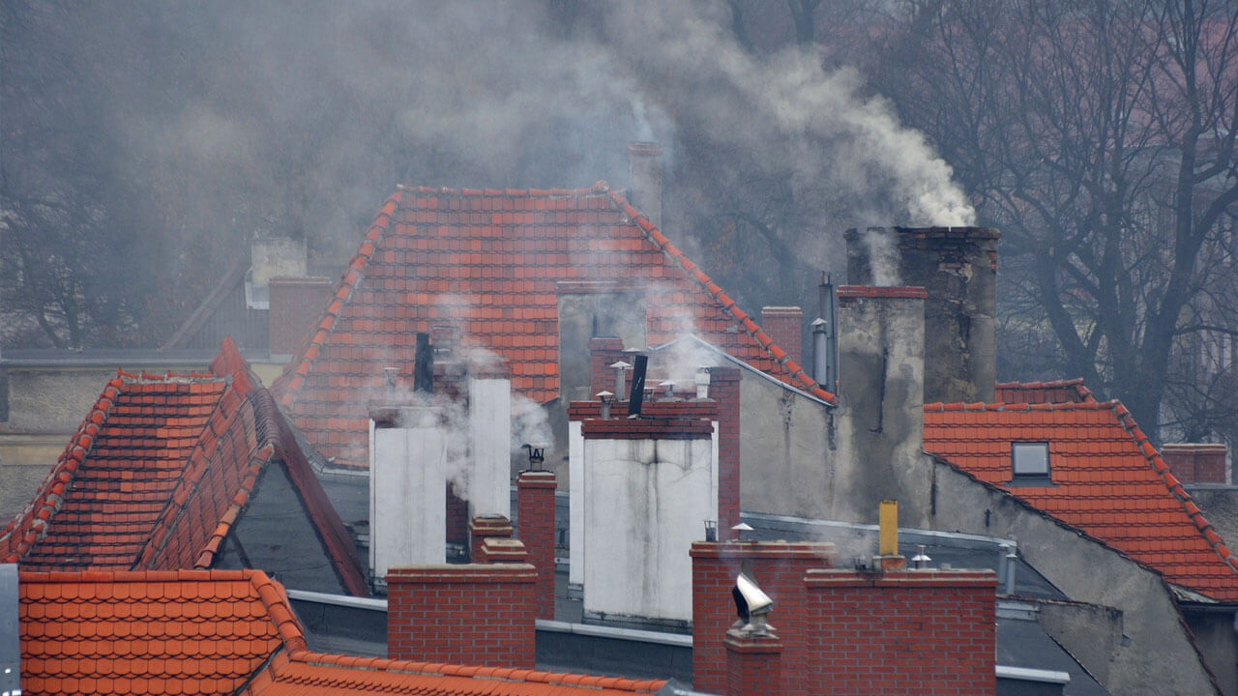
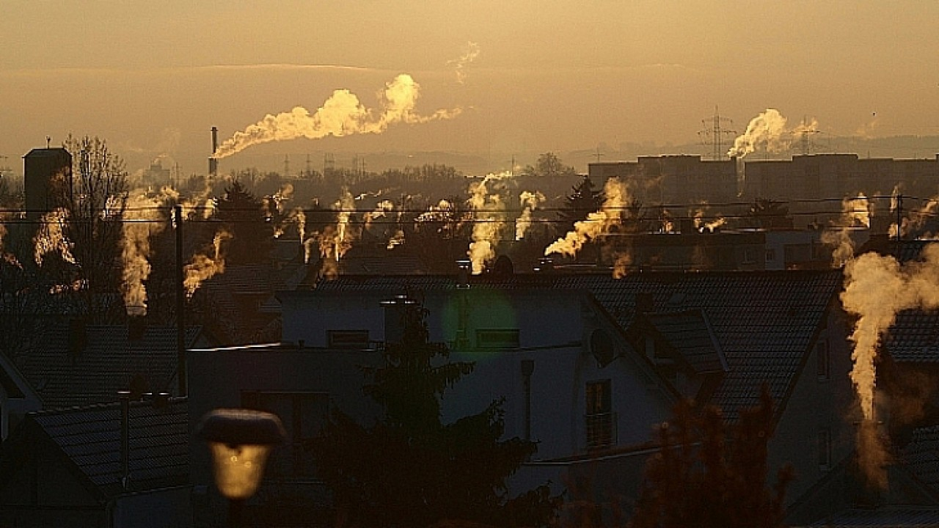
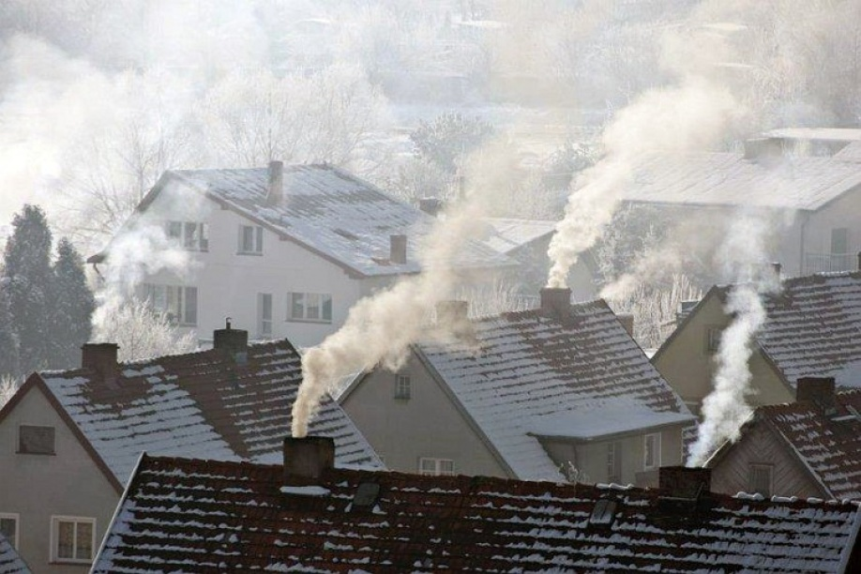
Najważniejsze źródła emisji zanieczyszczeń w Polsce
Źródła komunalno-bytowe odpowiadają za przeważającą część emisji kluczowych dla zdrowia zanieczyszczeń powietrza
  64,3%* całkowitej emisji pyłów PM₁₀ (średnia dla UE-27 – 39,8%*)
  83,5%* całkowitej emisji pyłów PM_{2,5} (średnia dla UE-27 – 60,8%*)
  67,7%* całkowitej emisji CO (średnia dla UE-27 – 25,2%*)
  96,0%/92,4%* całkowitej emisji BaP/WWA (średnia dla UE-27 – 89,7%/81,9%*)
*zgodnie z danymi EEA National air pollutant emissions data viewer
https://www.eea.europa.eu/en/topics/in-depth/
air-pollution/air-pollutant-emissions-data-viewer-1990-2024

Slide 9
Najważniejsze źródła emisji zanieczyszczeń w Polsce
Choć ostatnie lata przyniosły wyraźny spadek liczby budynków mieszkalnych wykorzystujących paliwa stałe jako podstawowe źródło energii (redukcja z 83% w 2014 roku do 61% w 2023 roku)...
..., nadal szacuje się, że ok. 38-50% gospodarstw domowych w Polsce wykorzystuje przestarzałe źródła ciepła
Oznacza to, że do pilnej wymiany pozostaje pomiędzy 2 250 000 a 3 000 000 kotłów na paliwa stałe, które nie spełniają wymogów uchwał antysmogowych obowiązujących
w większości województw
Dodatkowym wyzwaniem jest niedostateczna termoizolacja budynków
  W około 30% budynków jednorodzinnych brakuje izolacji ścian, zaś w 33% izolacji stropów
  W domach korzystających z przestarzałych źródeł ciepła odsetki te wynoszą odpowiednio 40% i 45%
*na podstawie: Zmiany w ogrzewaniu i stanie energetycznym domów jednorodzinnych w Polsce. Instytut Ekonomii Środowiska, 2024

Slide 10
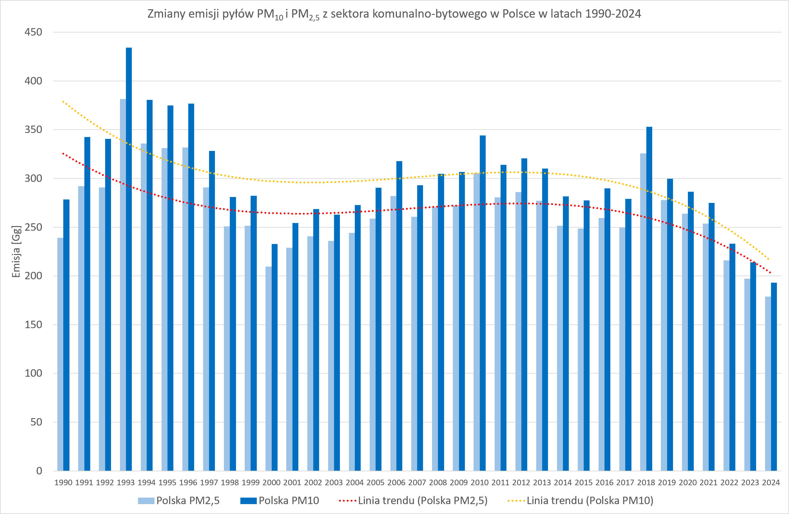
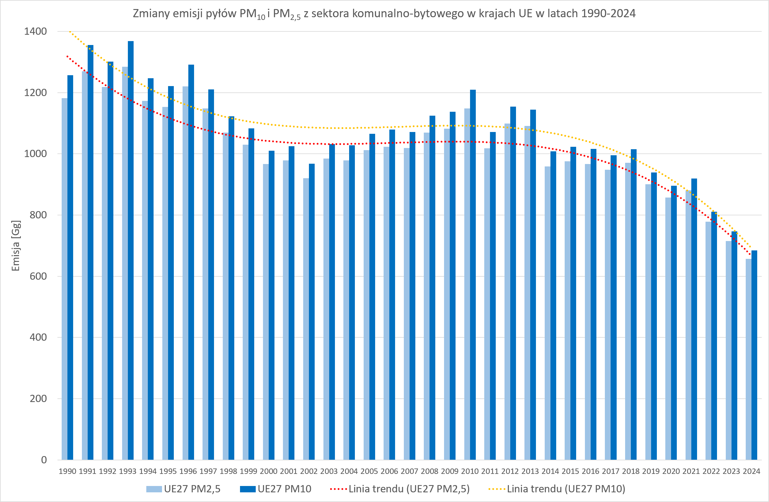
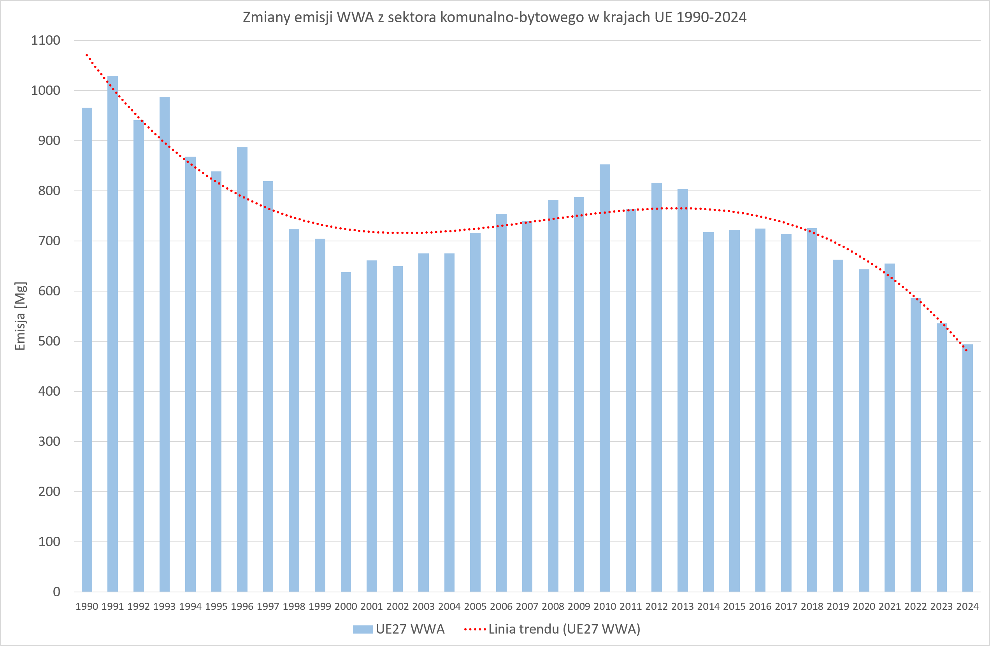
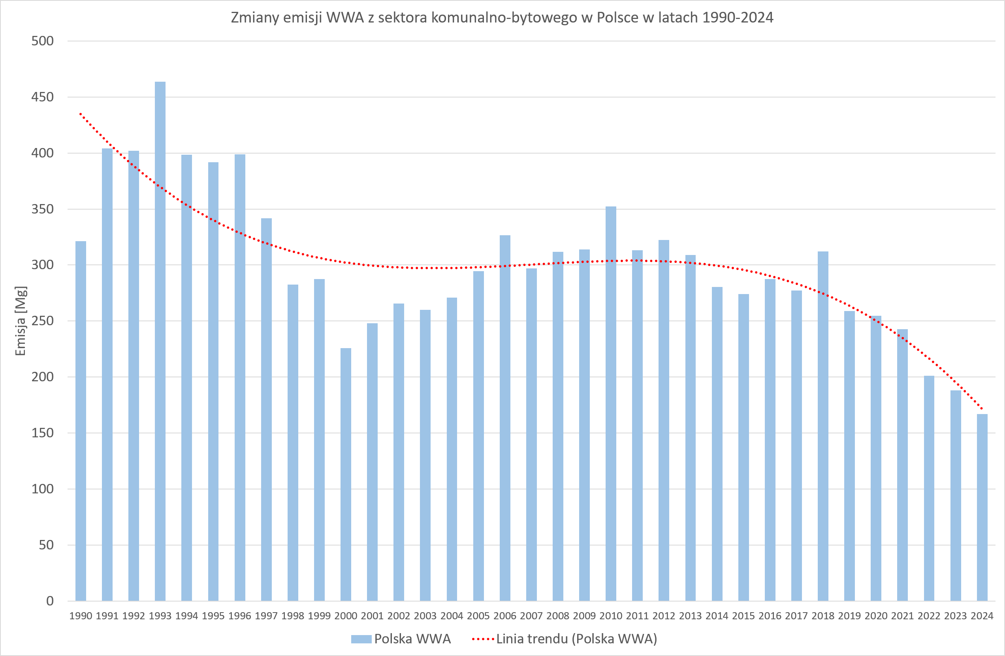
Zmiany emisji zanieczyszczeń w sektorze komunalno-bytowym
30,6% ↘
45,6% ↘
25,2% ↘
44,5% ↘
EEA National air pollutant emissions data viewer
https://www.eea.europa.eu/en/topics/in-depth/
air-pollution/air-pollutant-emissions-data-viewer-1990-2024
48,1% ↘
48,9% ↘

Slide 11

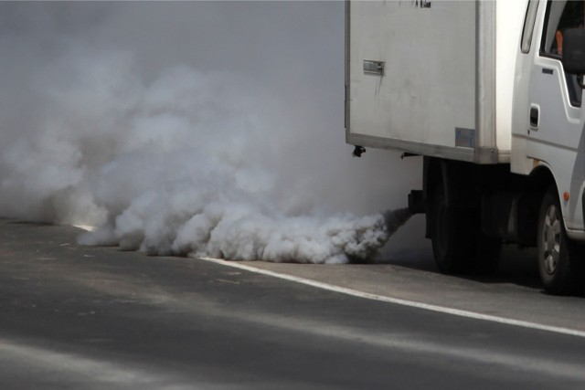
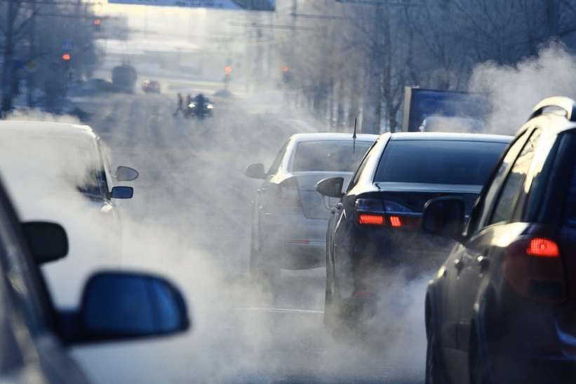
Najważniejsze źródła emisji zanieczyszczeń w Polsce
Transport odpowiada z kolei za emisję innych rodzajów zanieczyszczeń powietrza,
a jego kluczowa rola dotyczy przede wszystkim
  41,9%* całkowitej emisji NO_{x} (średnia dla UE-27 – 50,1%*)
  30,7%* całkowitej emisji BC (średnia dla UE-27 – 31,0%*)
  75,4%* całkowitej emisji Cu (średnia dla UE-27 – 87,3%*)
  35,1%* całkowitej emisji Cr (średnia dla UE-27 – 44,6%*)
*zgodnie z danymi EEA National air pollutant emissions data viewer
https://www.eea.europa.eu/en/topics/in-depth/
air-pollution/air-pollutant-emissions-data-viewer-1990-2024

Slide 12
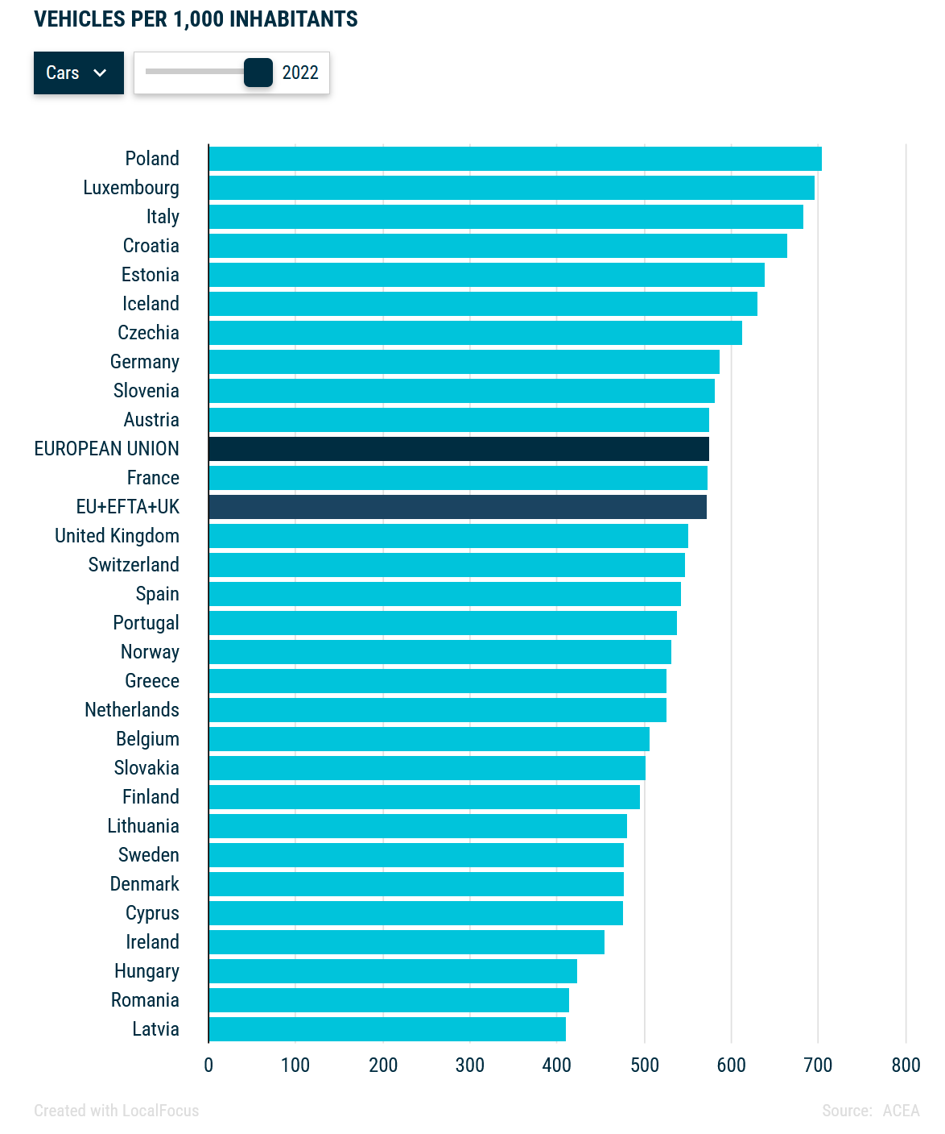
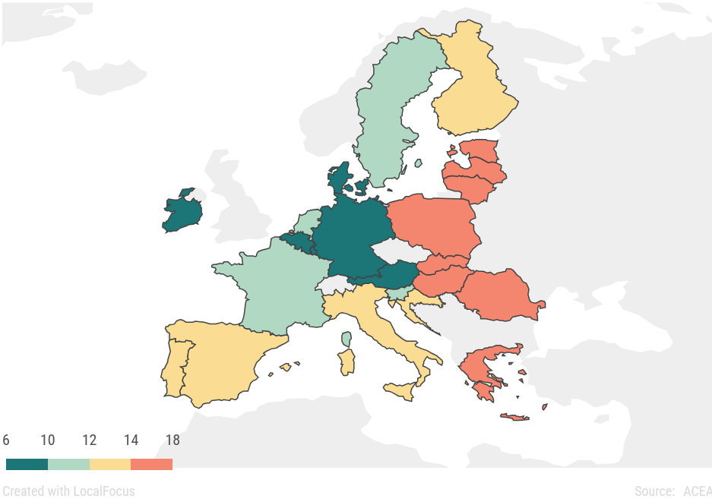
Najważniejsze źródła emisji zanieczyszczeń w Polsce
Na koniec 2025 roku w Polsce zarejestrowanych było 31 956 301* pojazdów
Z tego 24 356 010* (>76%) to samochody osobowe
W samych tylko największych miastach Polski zarejestrowanych jest 6,67* mln pojazdów, w tym 5,49* mln (>82%) samochodów osobowych
  Warszawa (1,68* mln / 1,41* mln (83,9%))
  Kraków (0,63* mln / 0,52* mln (82,7%))
  Wrocław (0,55* mln / 0,45* mln (82,5%))
Według danych ACEA Polska na tle UE-27 ma
  Najwyższy wskaźnik zmotoryzowania
    (703** samochody osobowe / 1000 mieszkańców)
  Jedną z najstarszych flot pojazdów (14,9** lat)
*zgodnie z danymi GUS
http://bdl.stat.gov.pl/
**zgodnie z danymi ACEA
http://www.acea.auto
Notes:
ACEA - European Automobile Manufacturers’ Association
Nawet po korekcie liczby pojazdów z 2024 roku i uwzględnieniu danych z 2025 roku wskaźnik zmotoryzowania w PL wynosi 652 samochody osobowe na 1000 mieszkańców (co daje 4. miejsce w Europie po Luksemburgu, Włoszech i Chorwacji).
Najwyższy średni wiek pojazdów jest w Grecji (17,3 lat) oraz Estonii (16,6 lat), a najniższy w Luksemburgu (7,9 lat) oraz Austrii i Danii (po 8,9 lat).
Średni wiek samochodów dla całej UE-27 wynosi 12,3 lat

Slide 13
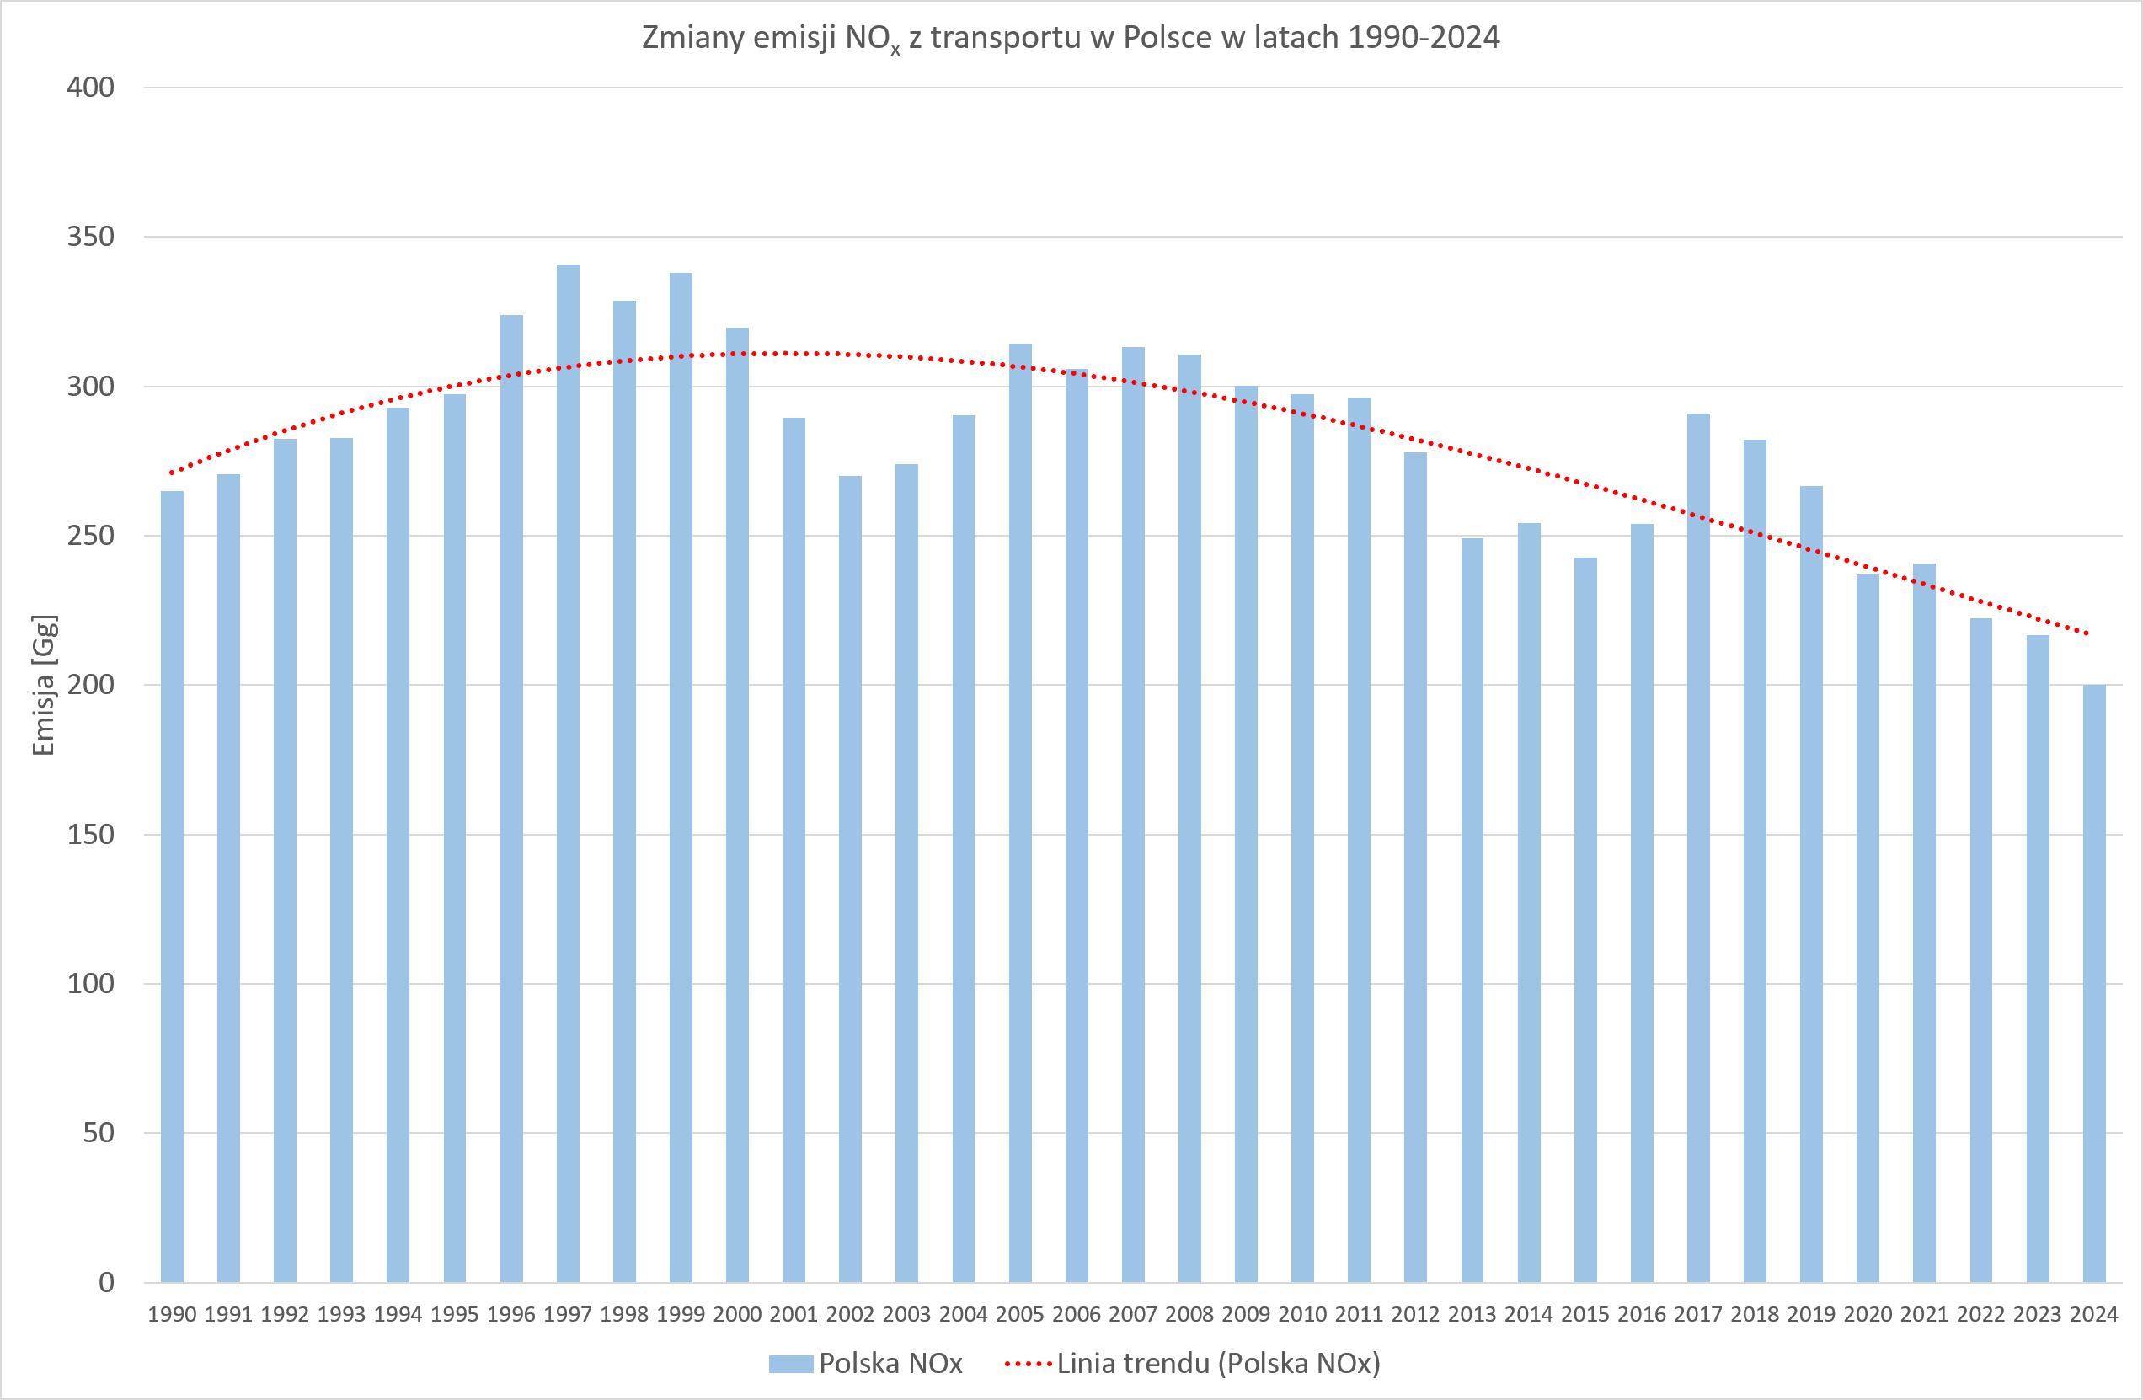
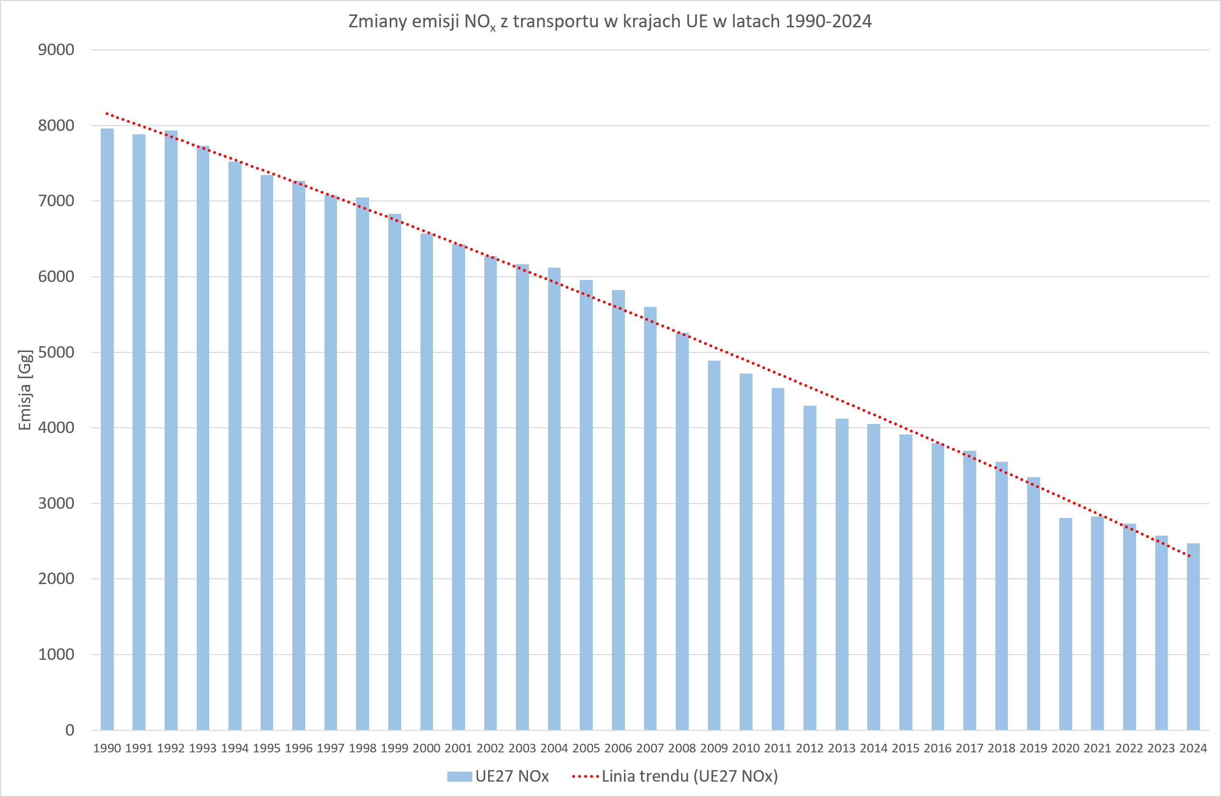
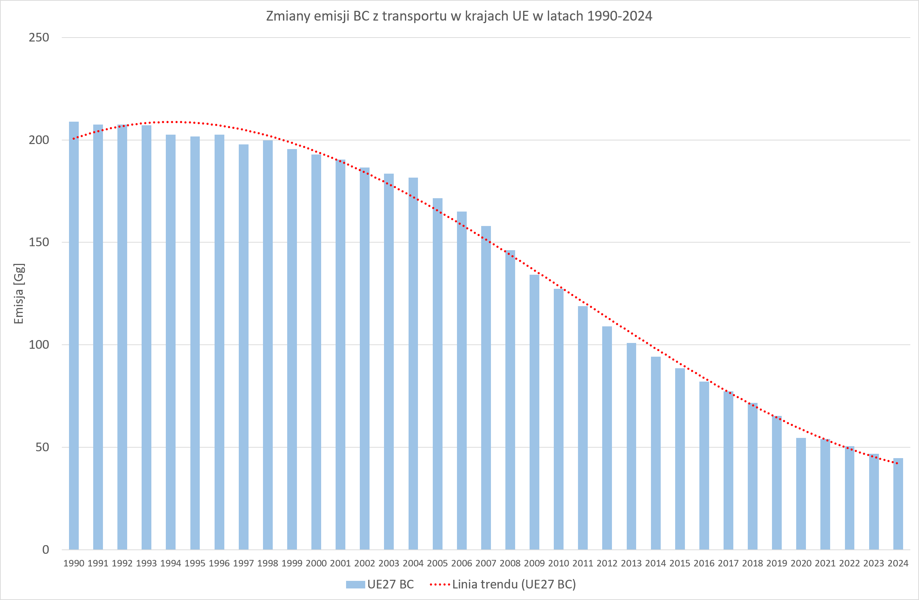
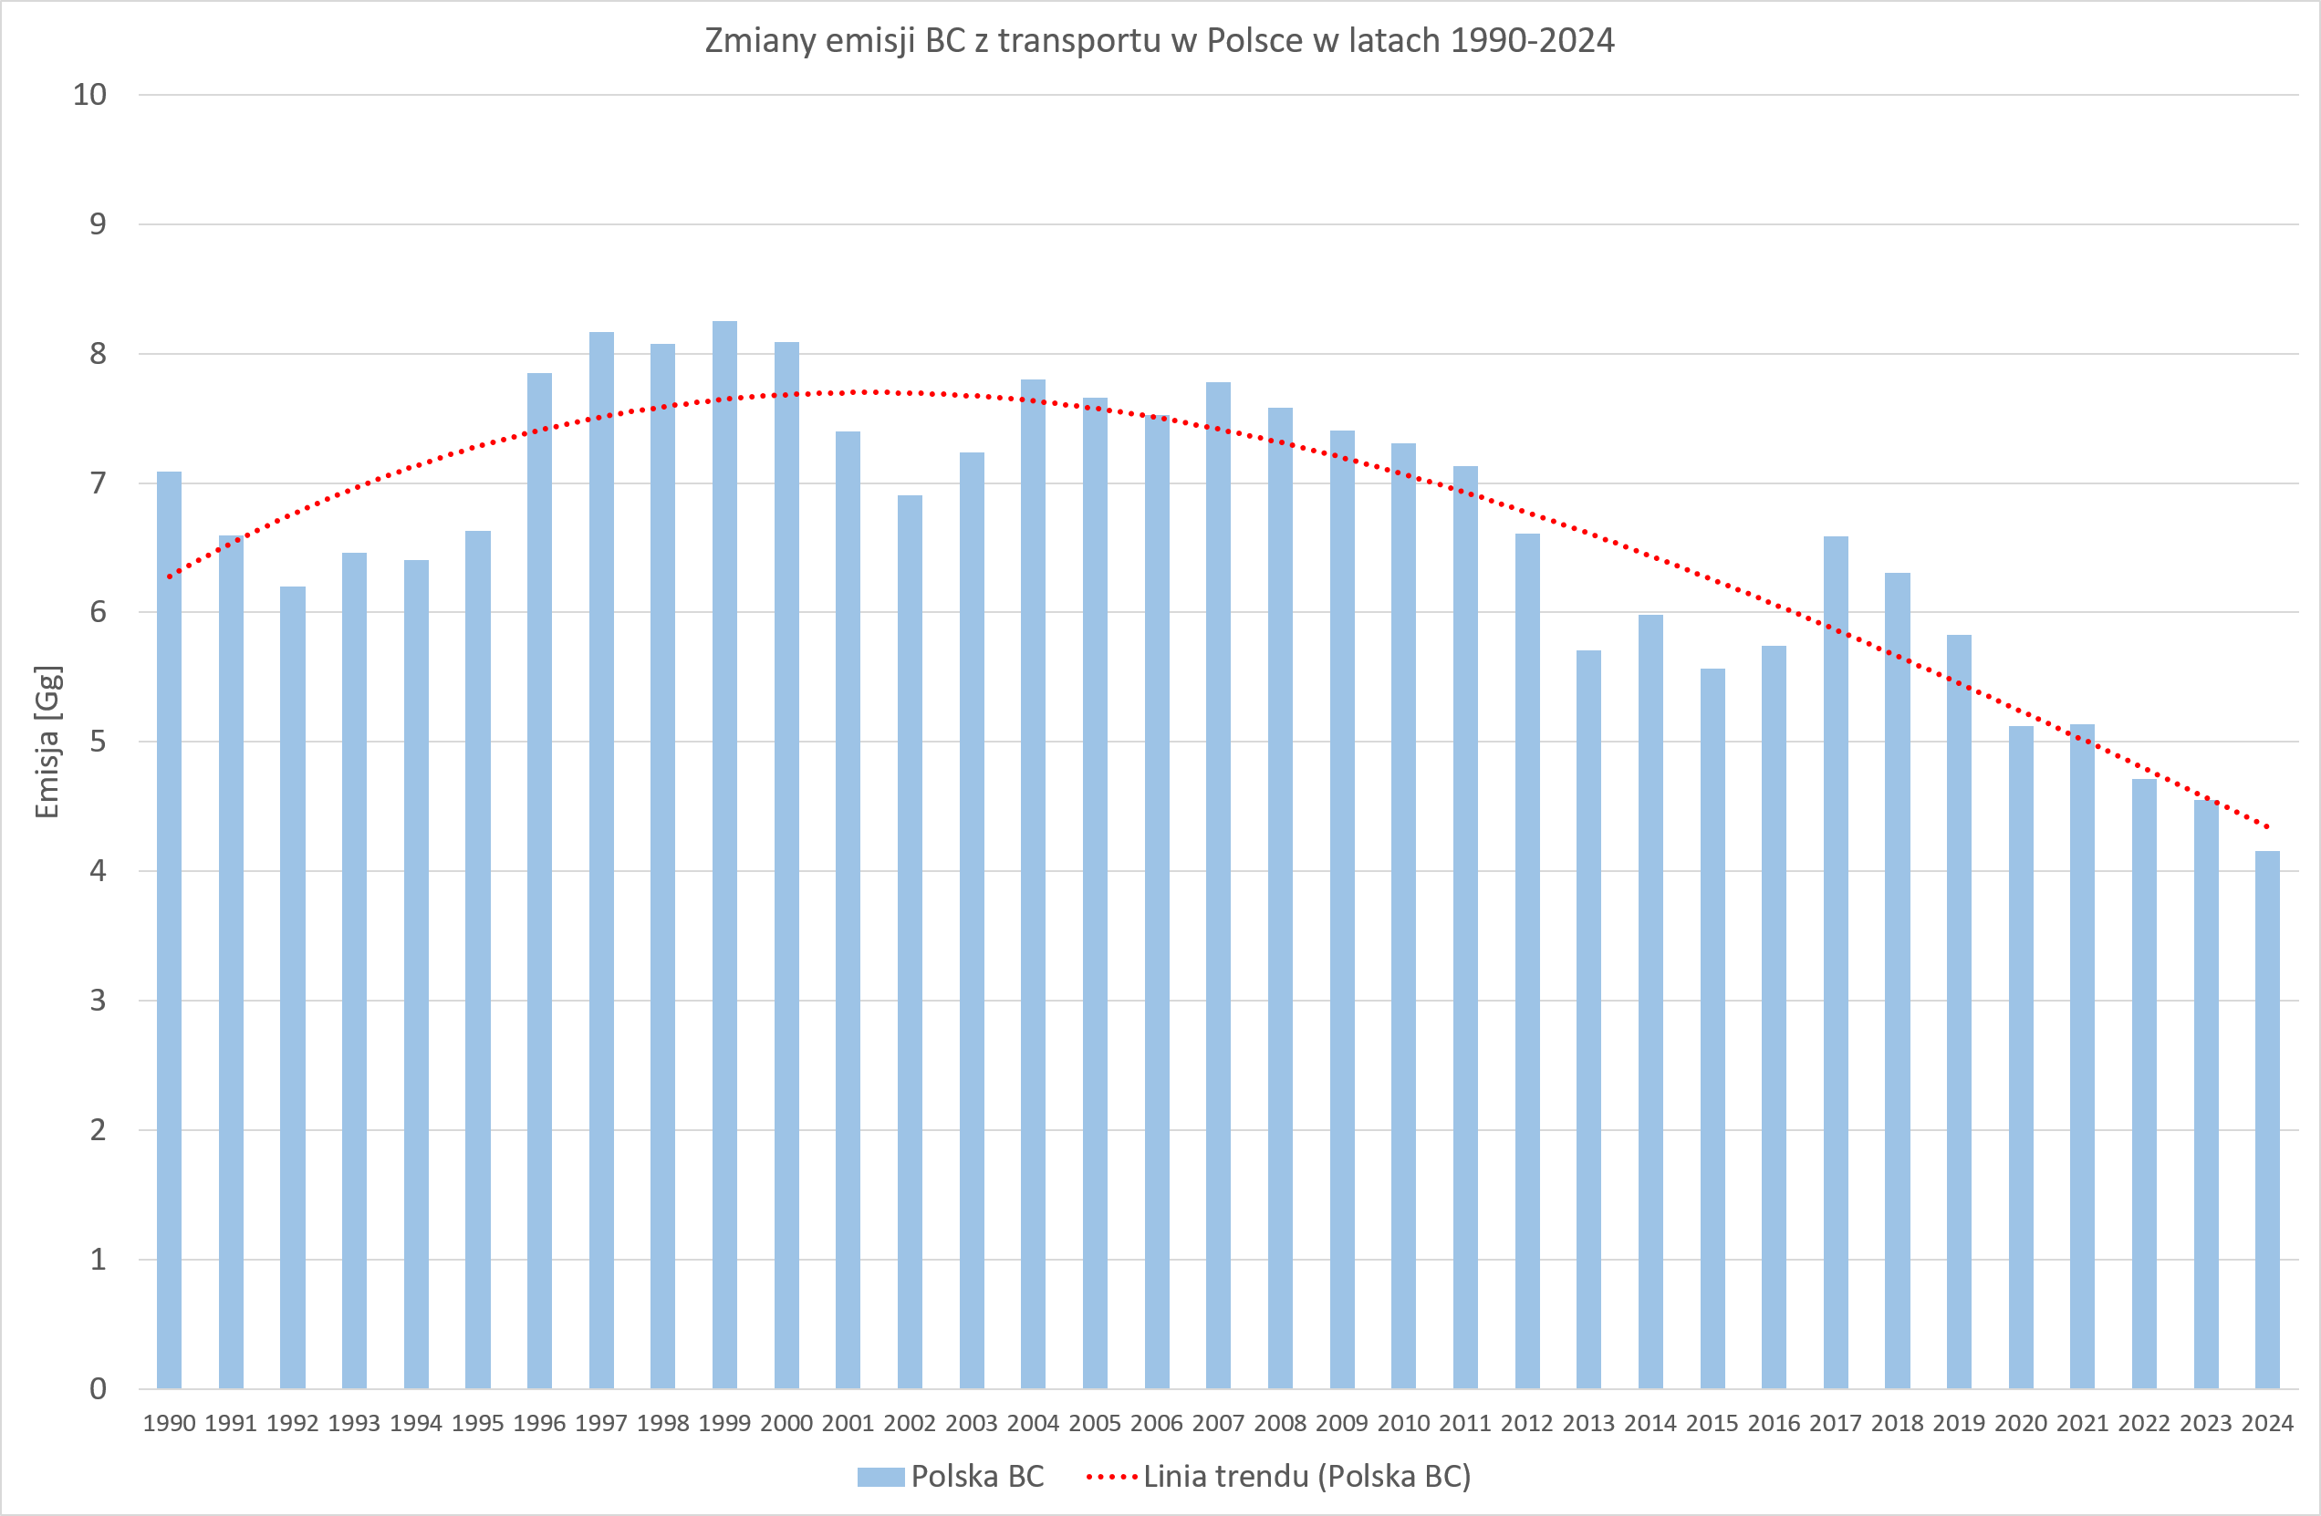
Zmiany emisji zanieczyszczeń w sektorze transportu
24,5% ↘
68,9% ↘
EEA National air pollutant emissions data viewer
https://www.eea.europa.eu/en/topics/in-depth/
air-pollution/air-pollutant-emissions-data-viewer-1990-2024
41,4% ↘
78,6% ↘

Slide 14
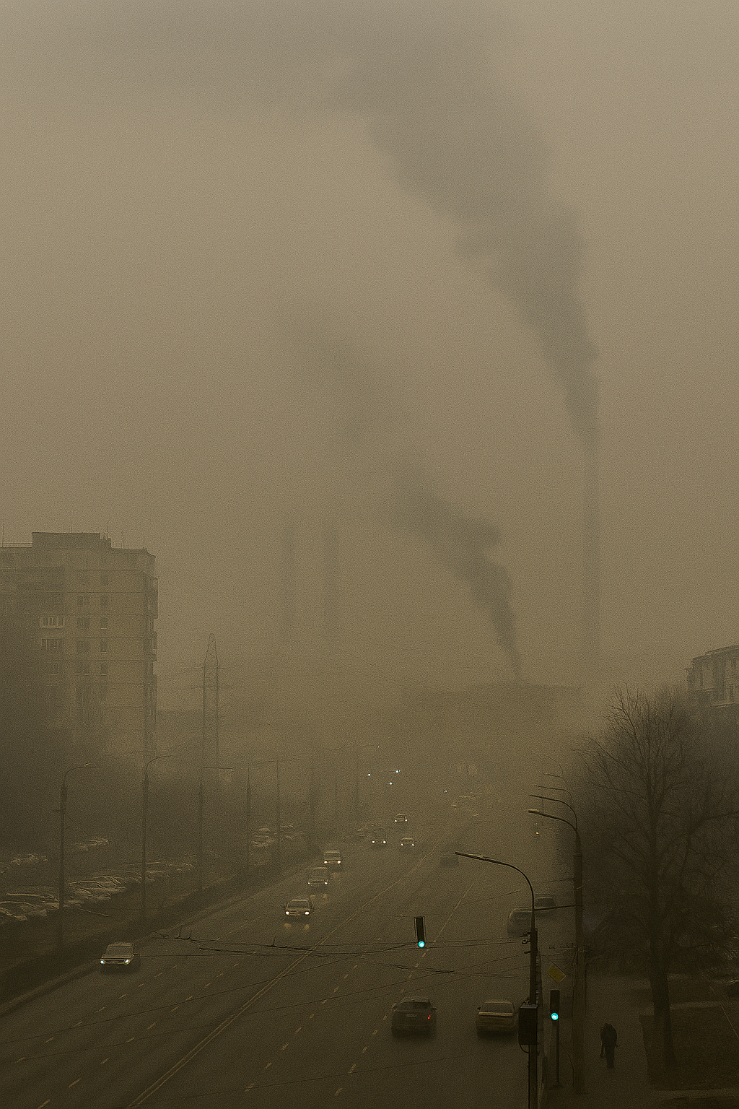
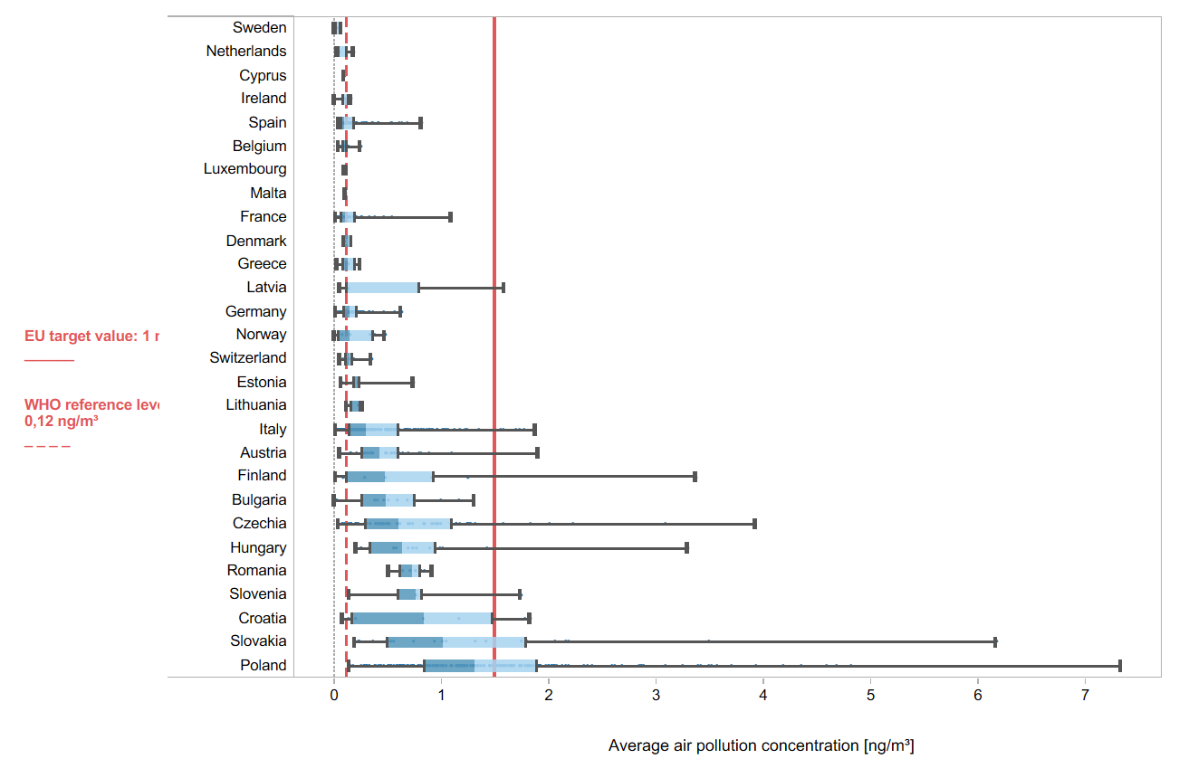
Jakość powietrza w Polsce na tle UE
Jakość powietrza w Polsce, choć stopniowo ulega poprawie, od wielu lat nadal należy jednak do jednej z najniższych wśród większości państw Unii Europejskiej
Jest ona cały czas kształtowana przede wszystkim przez emisje z sektora komunalno-bytowego, a w dużych ośrodkach miejskich i w pobliżu ruchliwych arterii komunikacyjnych również przez zanieczyszczenia pochodzące z transportu drogowego
Według raportu Air quality status in Europe 2026, pod względem najwyższych stężeń zanieczyszczeń w UE Polska zajmuje
  18. miejsce w zakresie stężeń NO₂
  13. miejsce w zakresie stężeń O₃
  6. miejsce w zakresie stężeń pyłów PM₁₀
  2. miejsce w zakresie stężeń pyłów PM_{2,5}
  1. miejsce w zakresie stężeń BaP

Slide 15
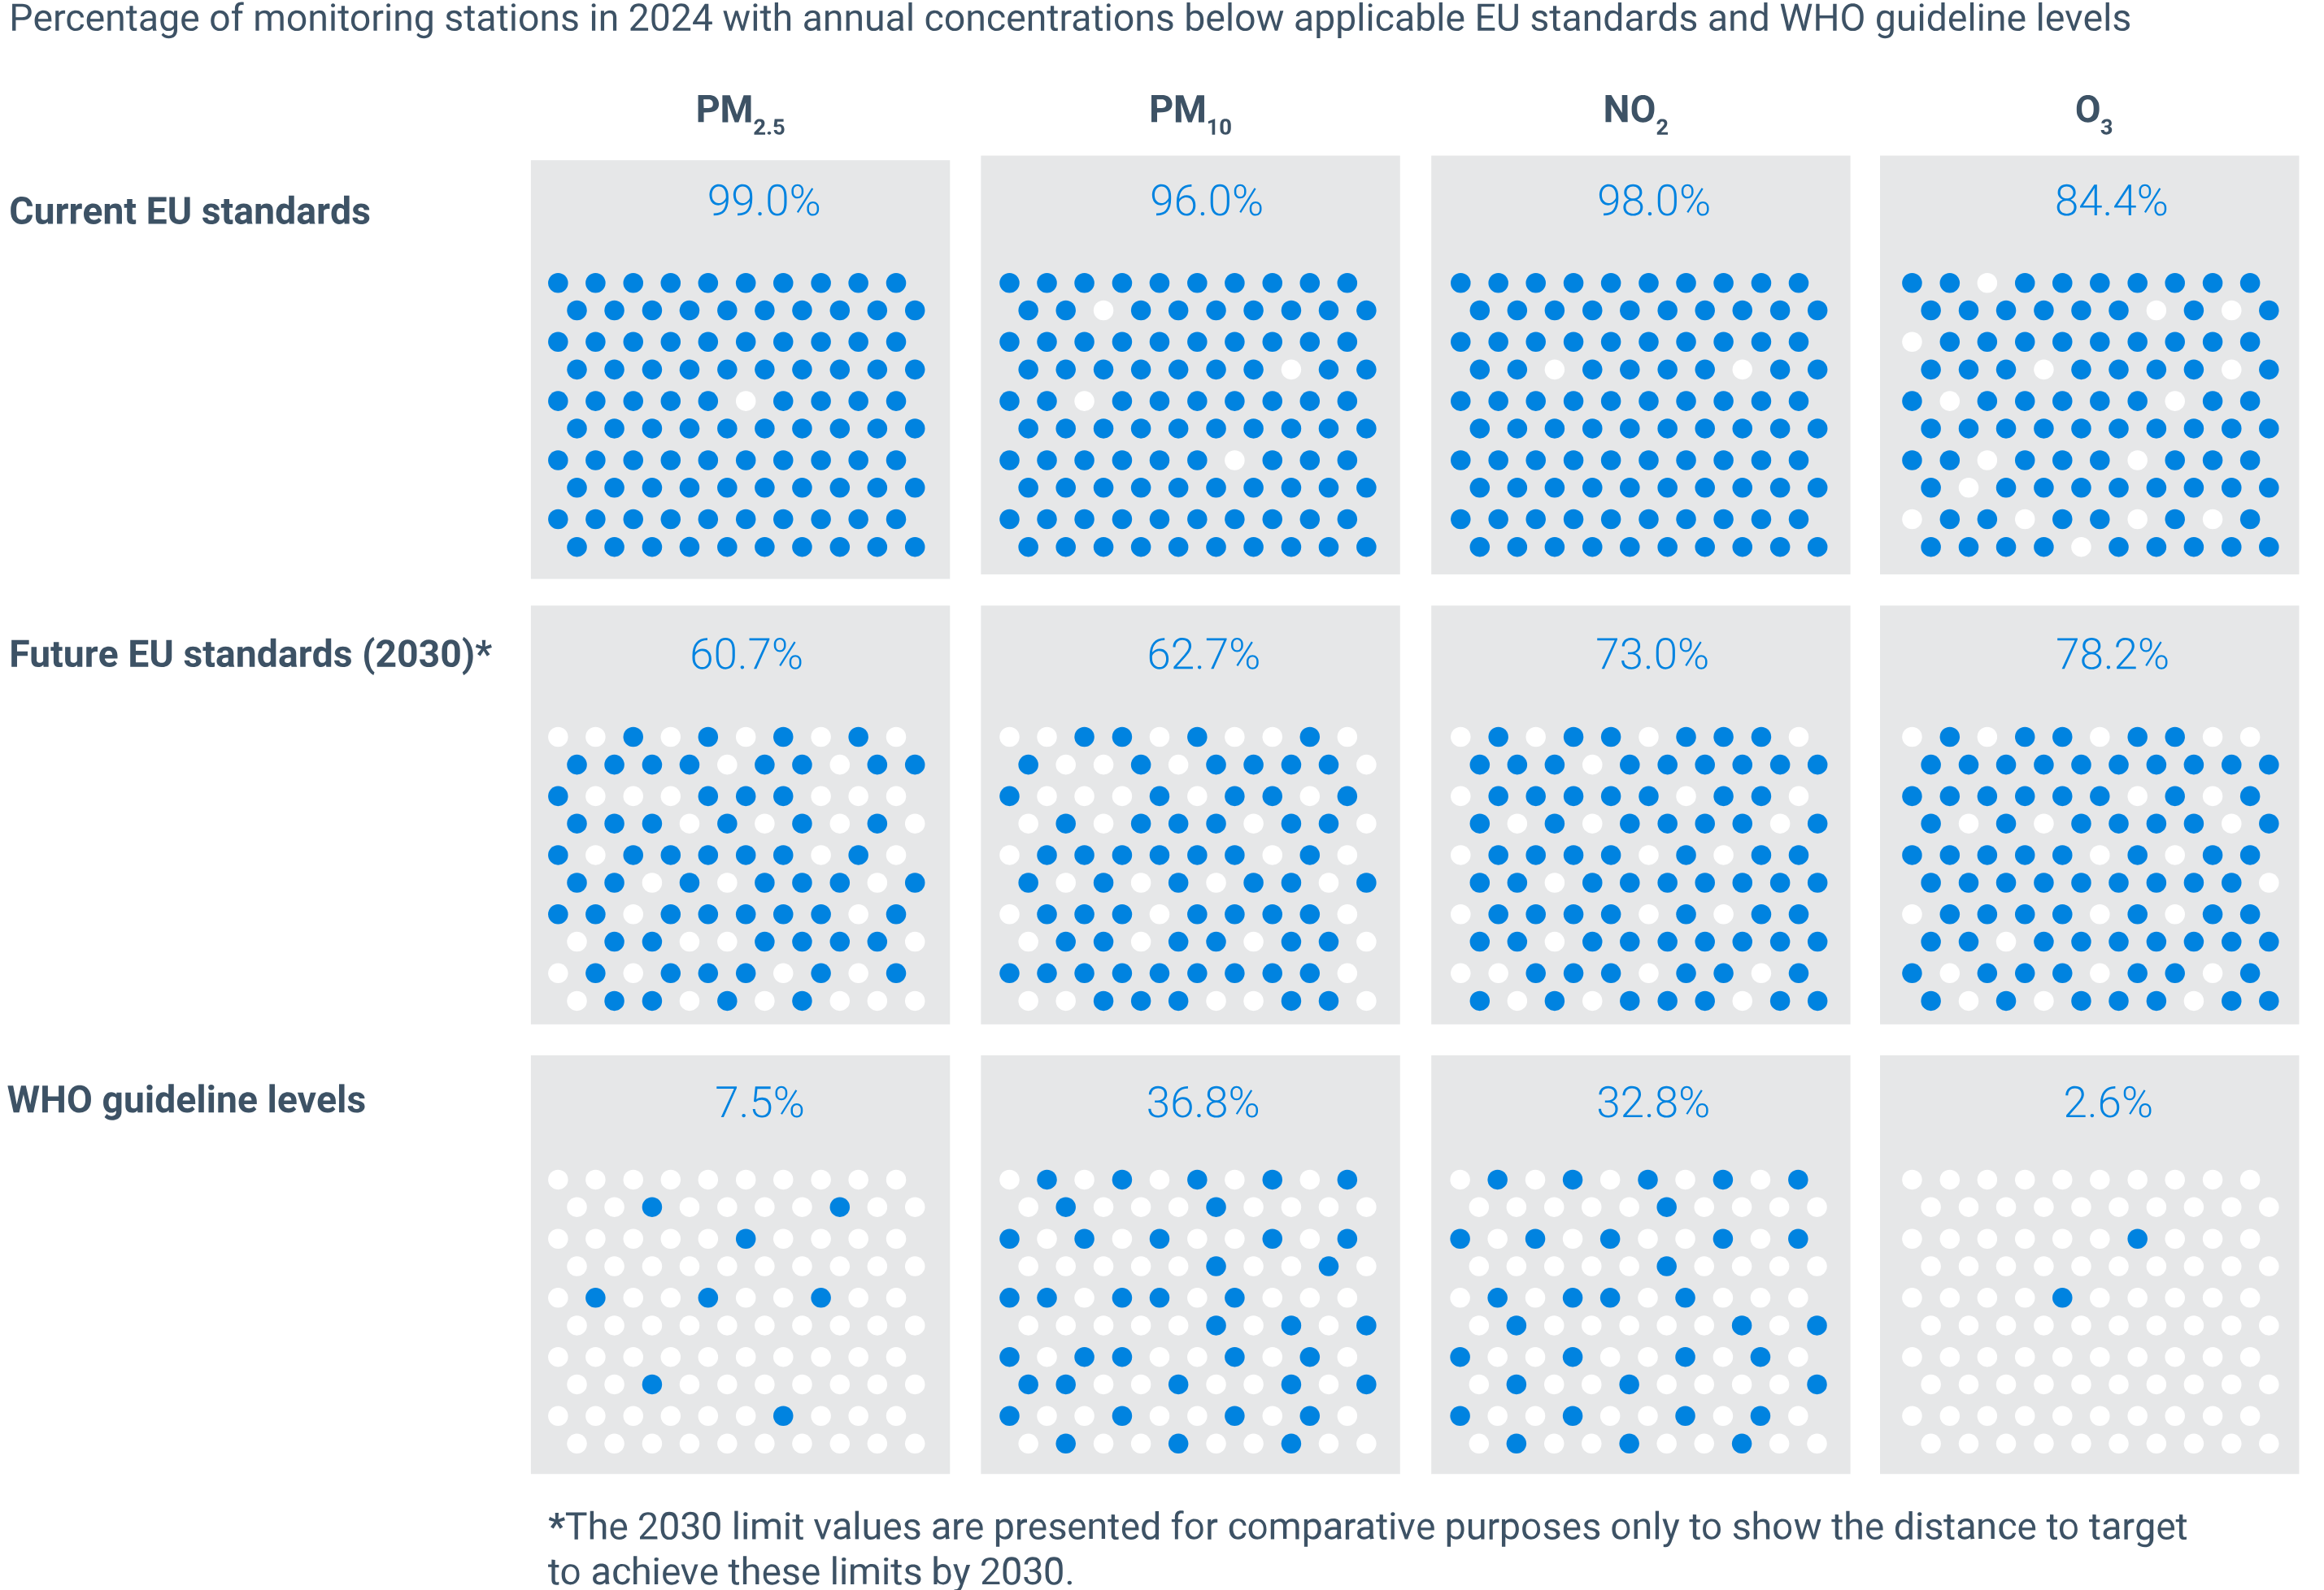
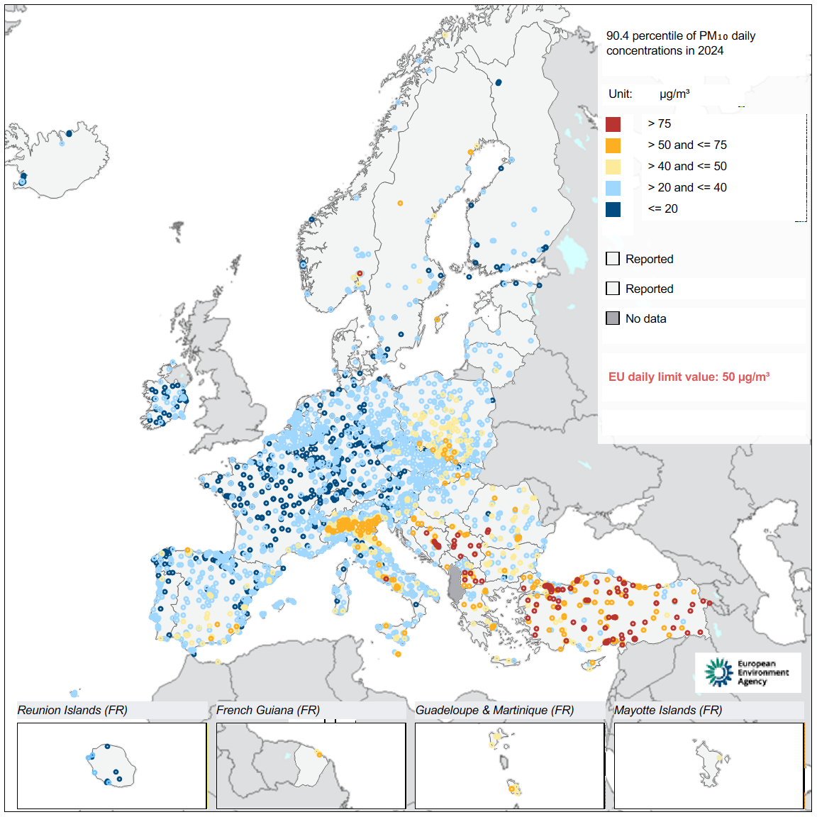
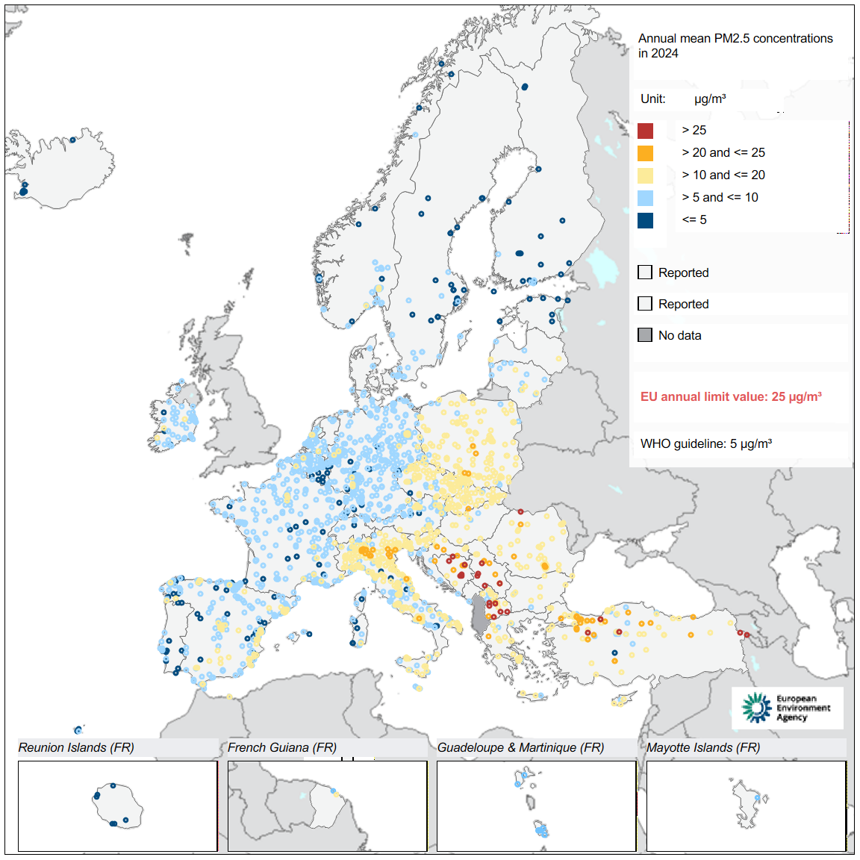
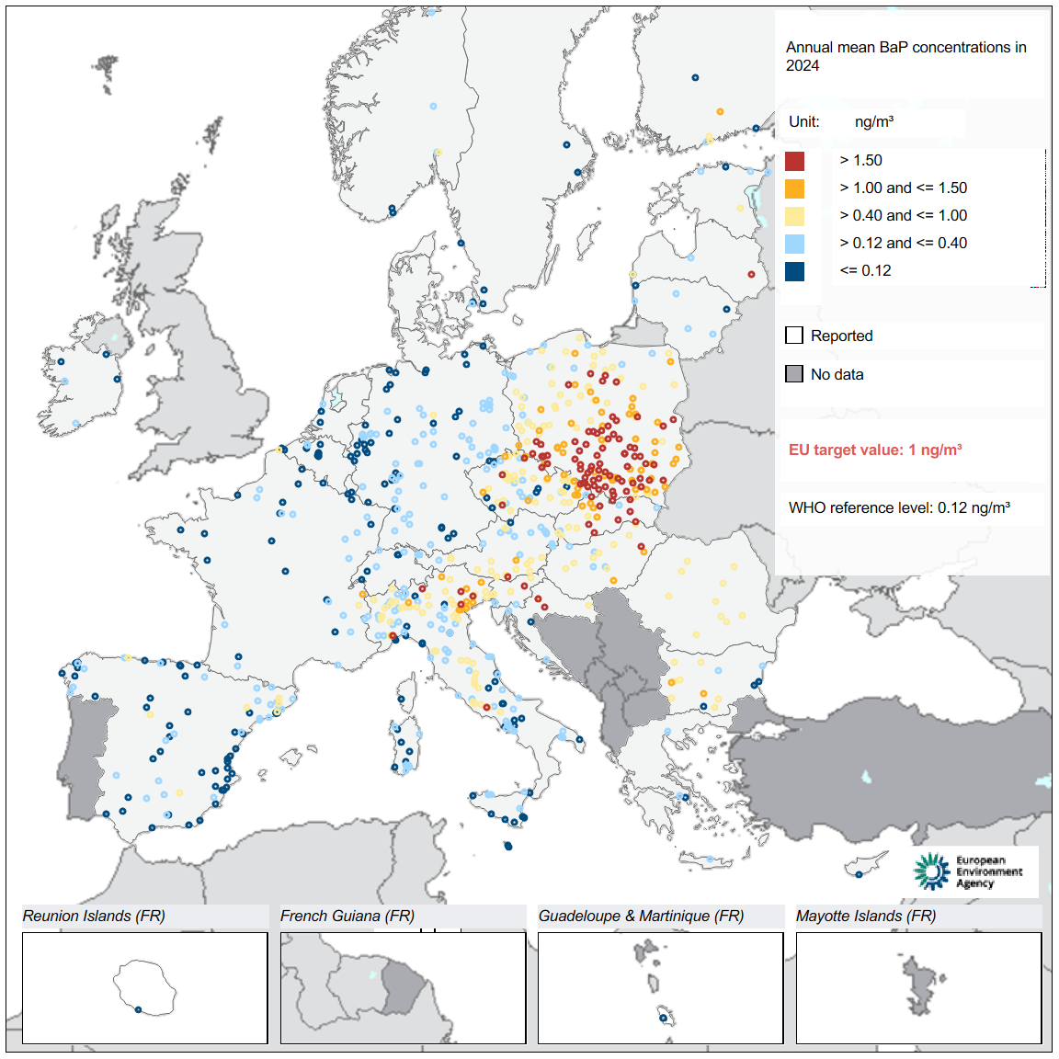
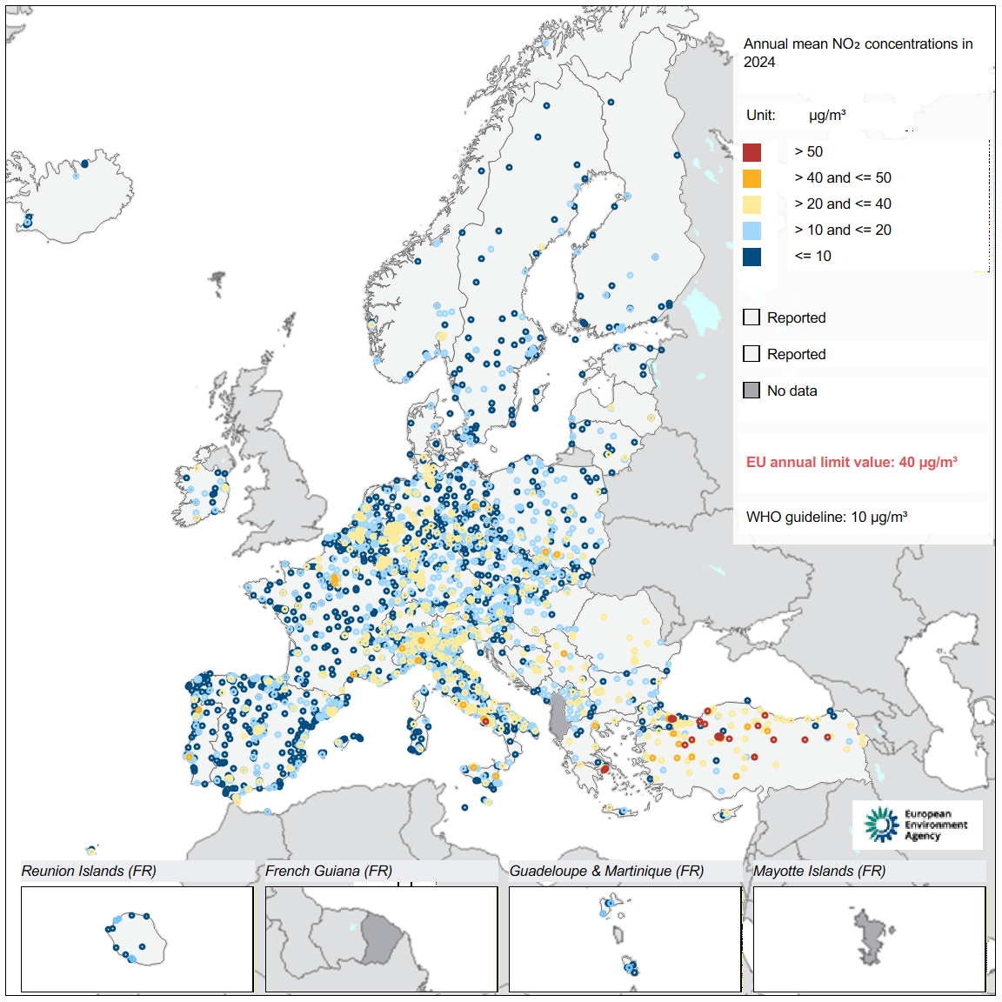
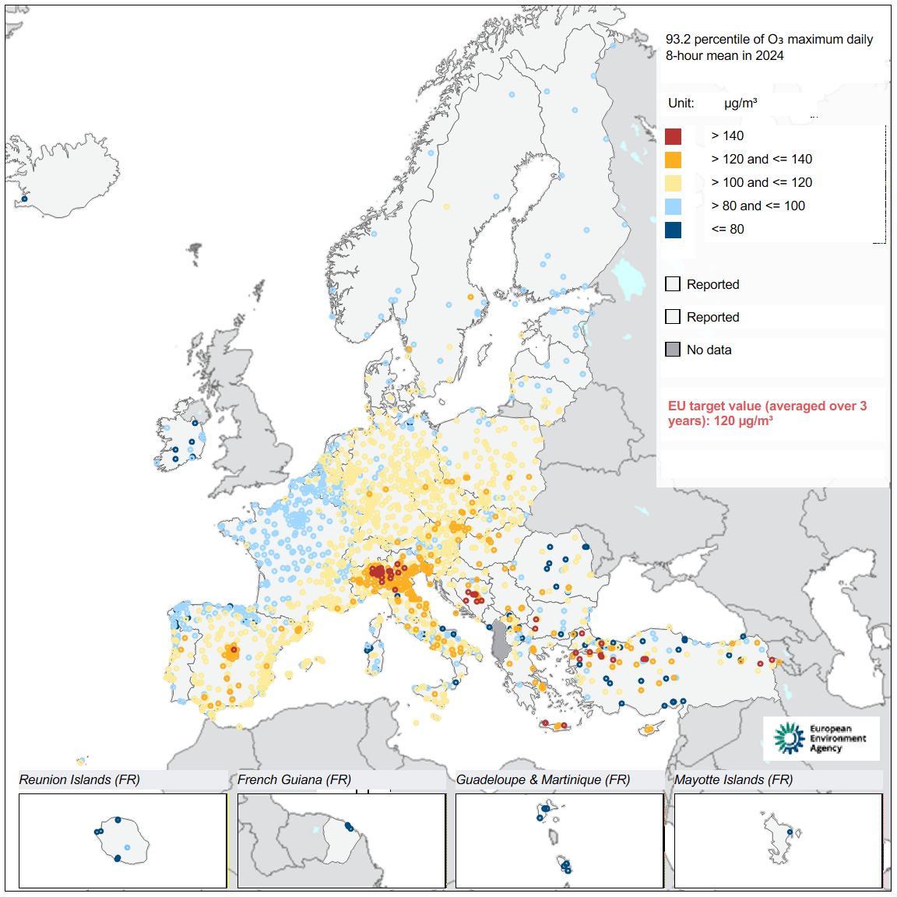
Jakość powietrza w Europie
Air Quality Status Report 2026
EEA web report 01/2026.
doi: 10.2800/1334940.
European Environment Agency, 2026

Slide 16
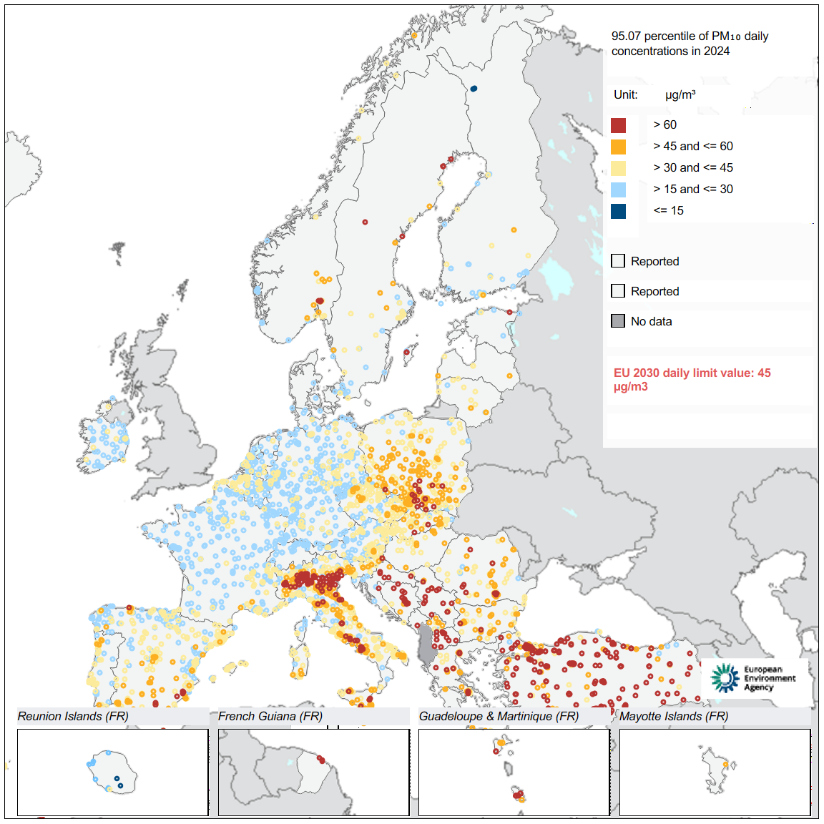
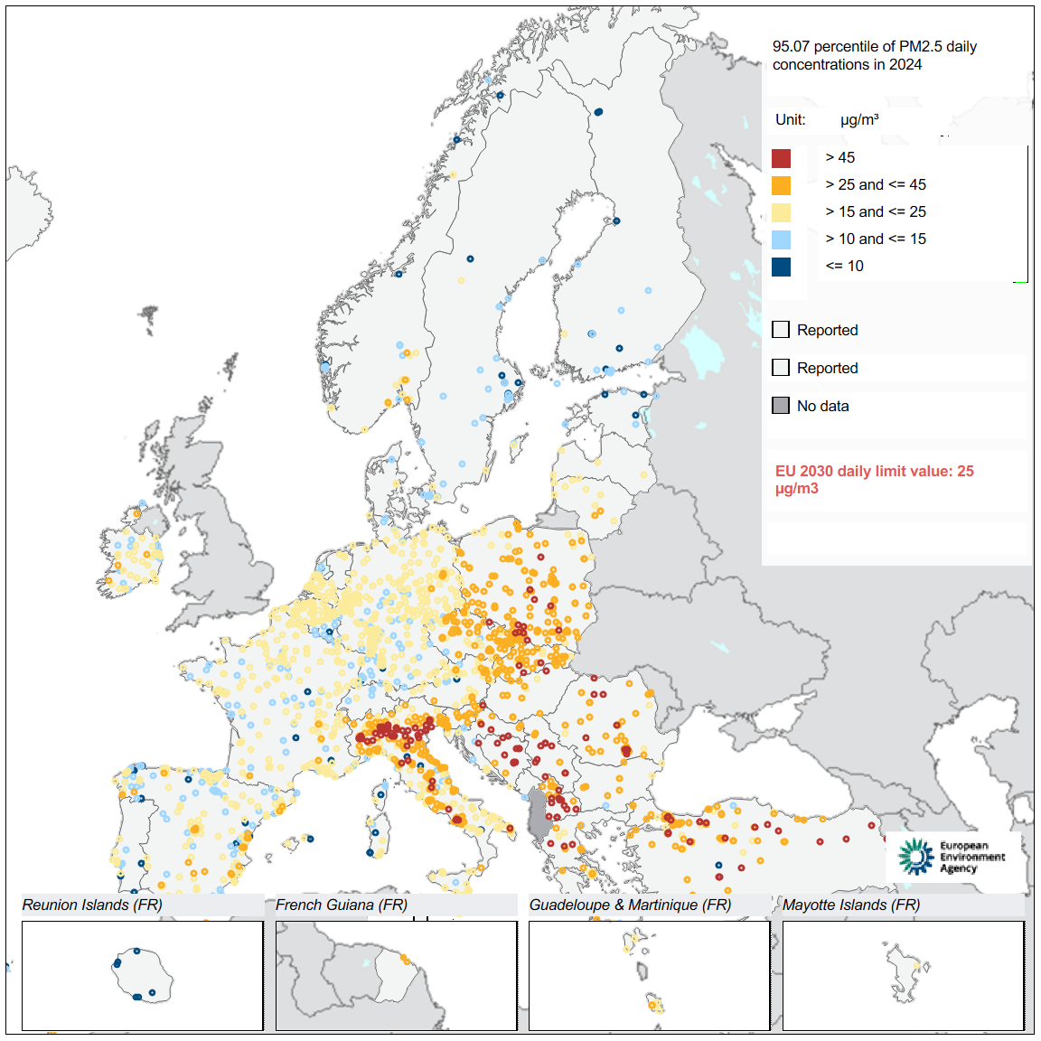
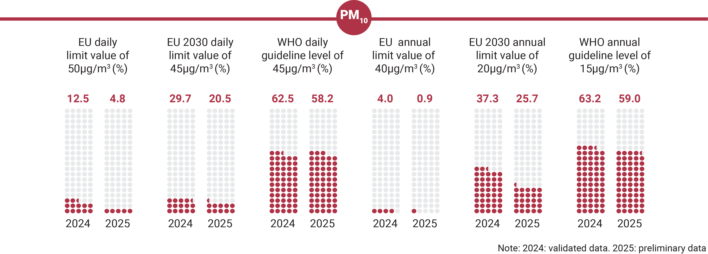
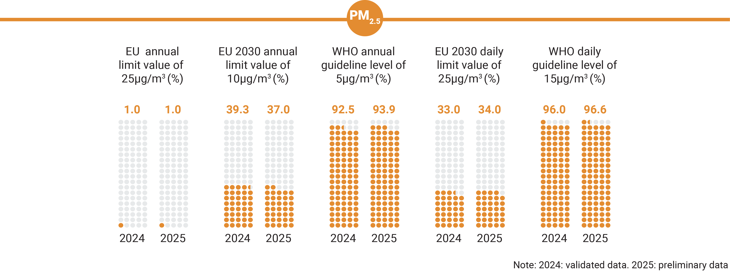
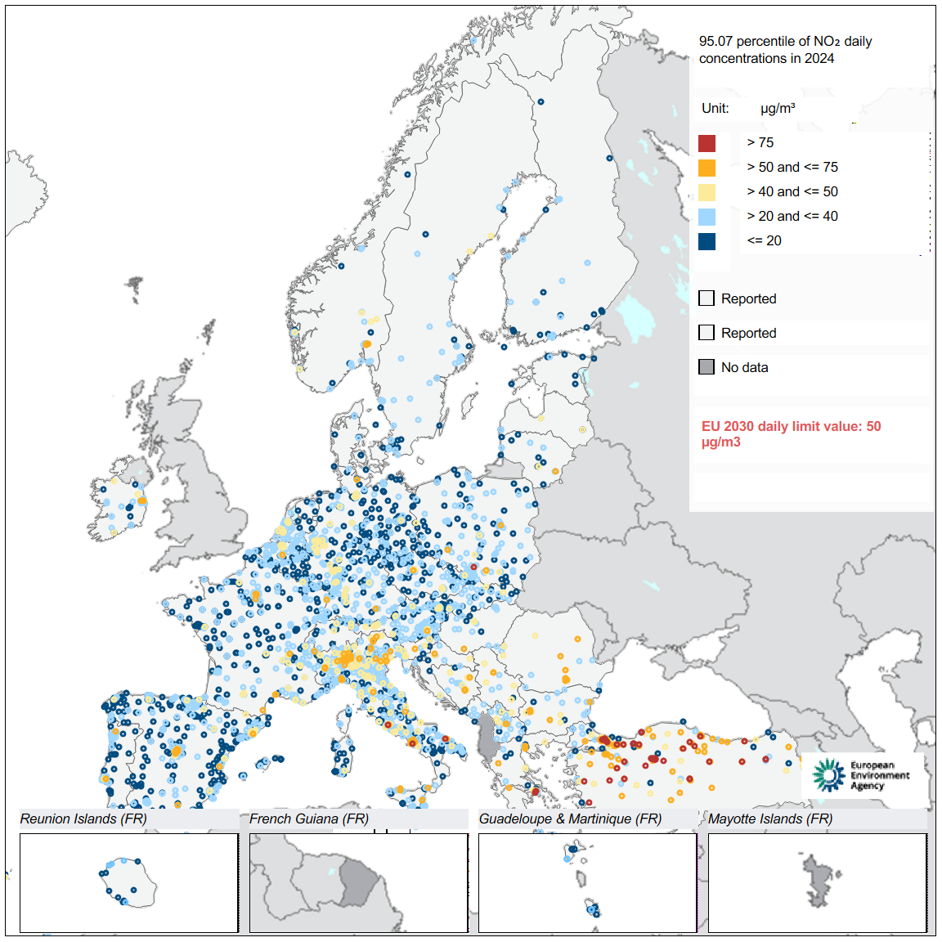
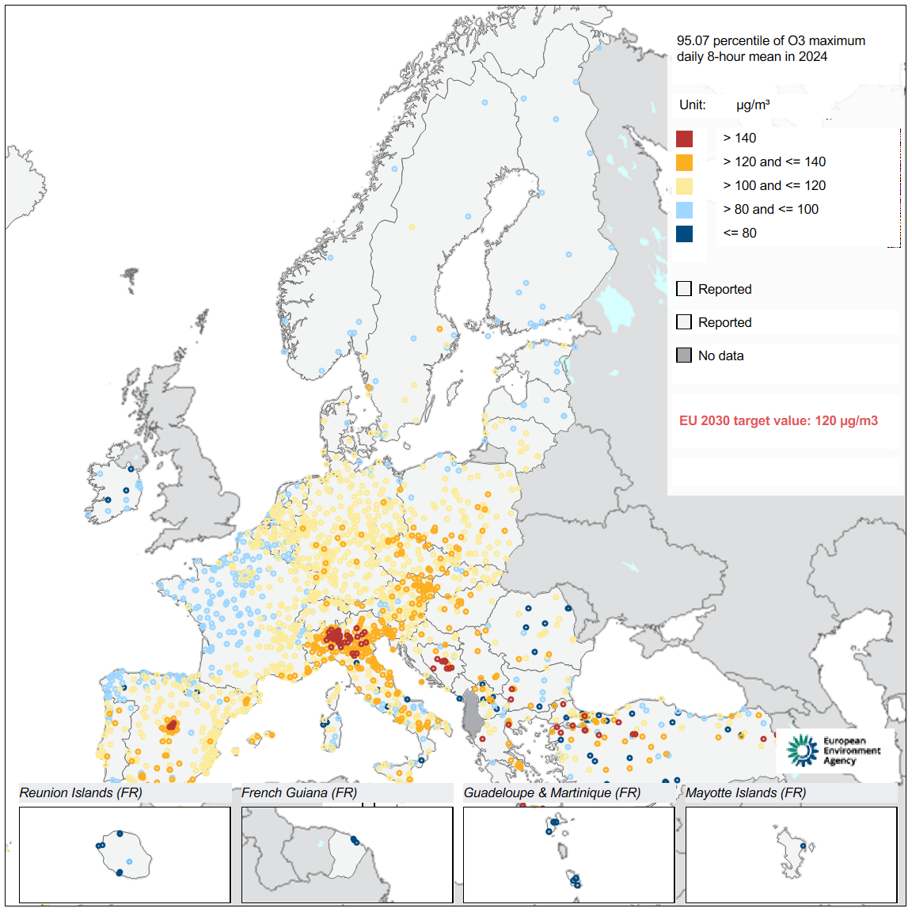
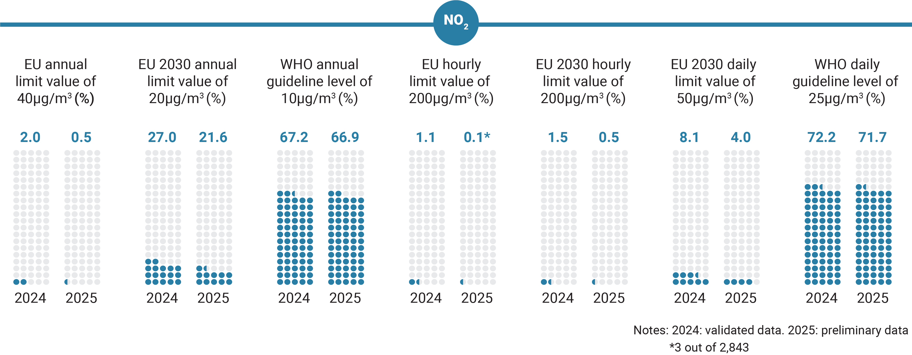
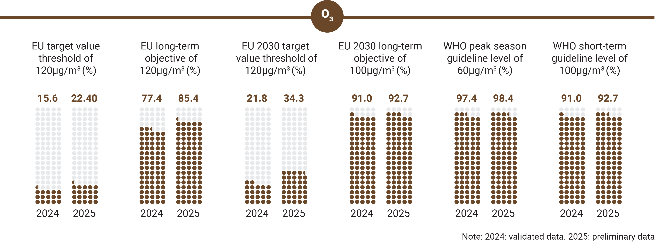
A gdyby już był rok 2030?
Air Quality Status Report 2026
EEA web report 01/2026.
doi: 10.2800/1334940.
European Environment Agency, 2026

Slide 17
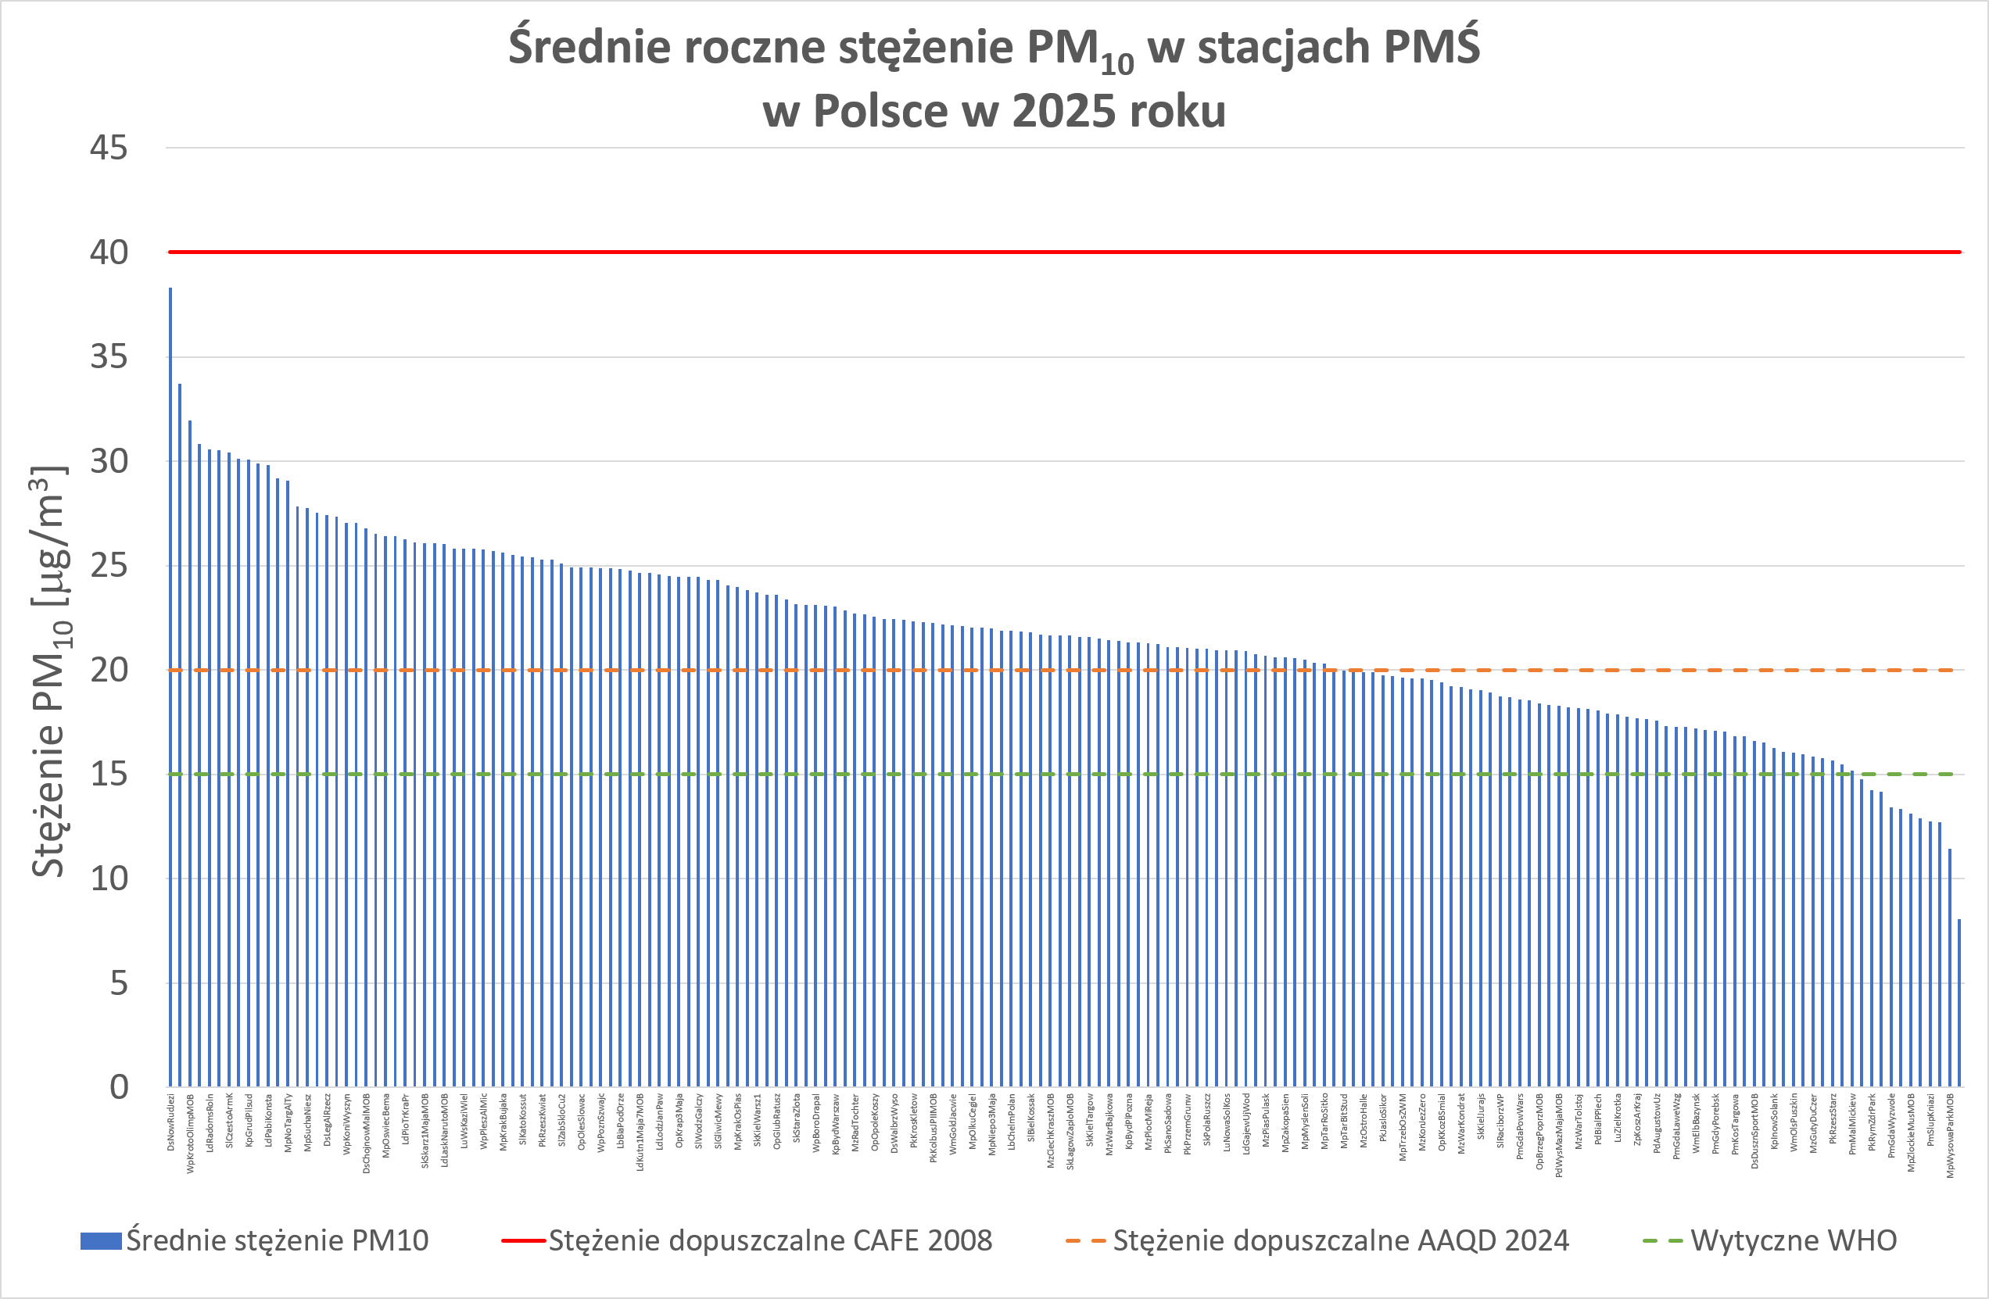
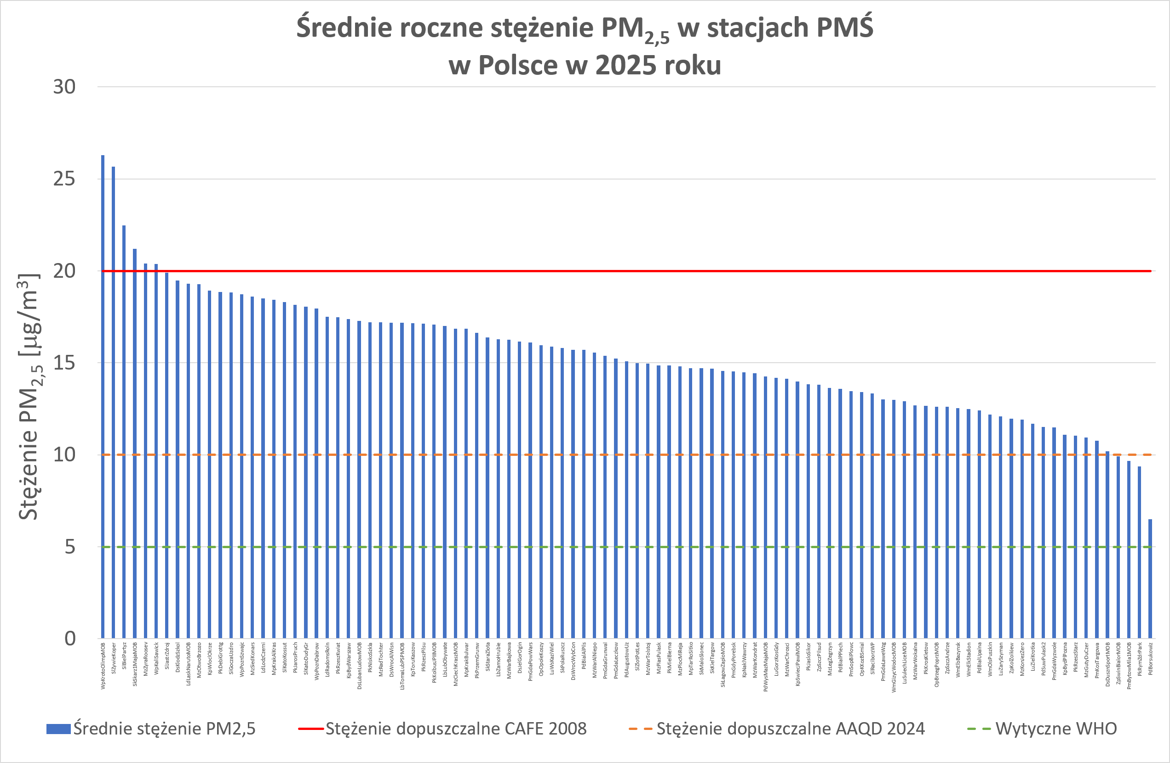
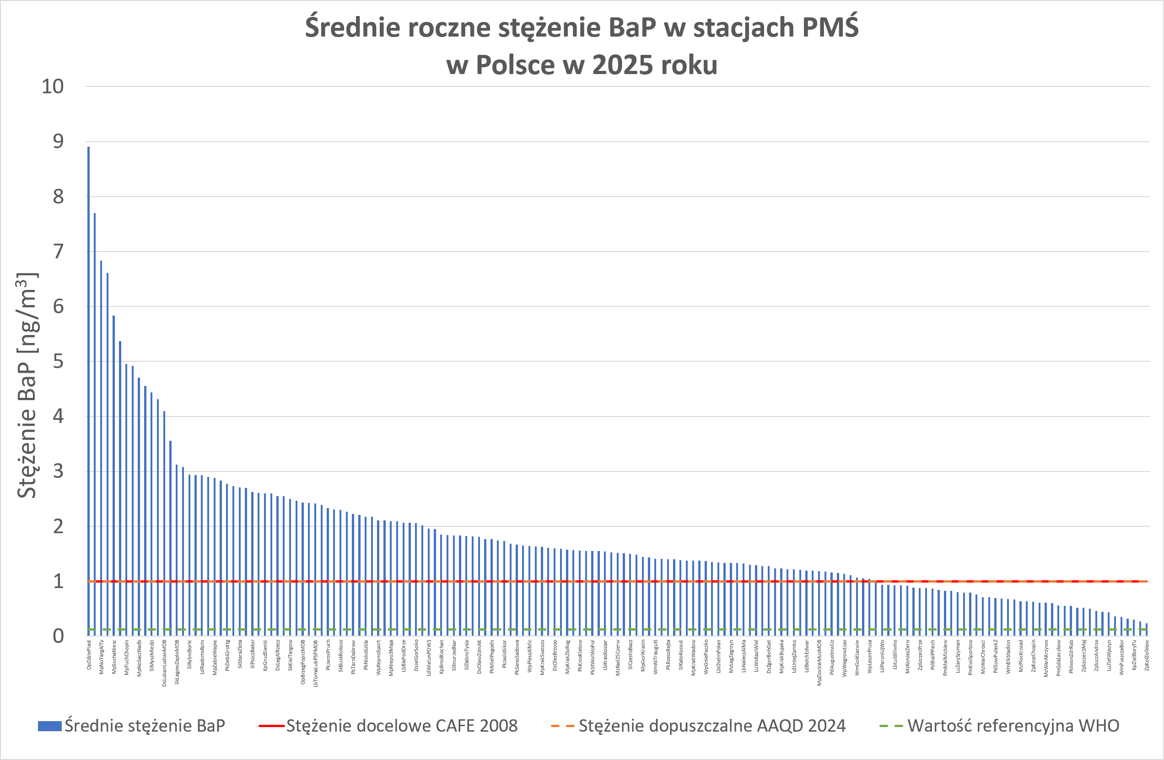
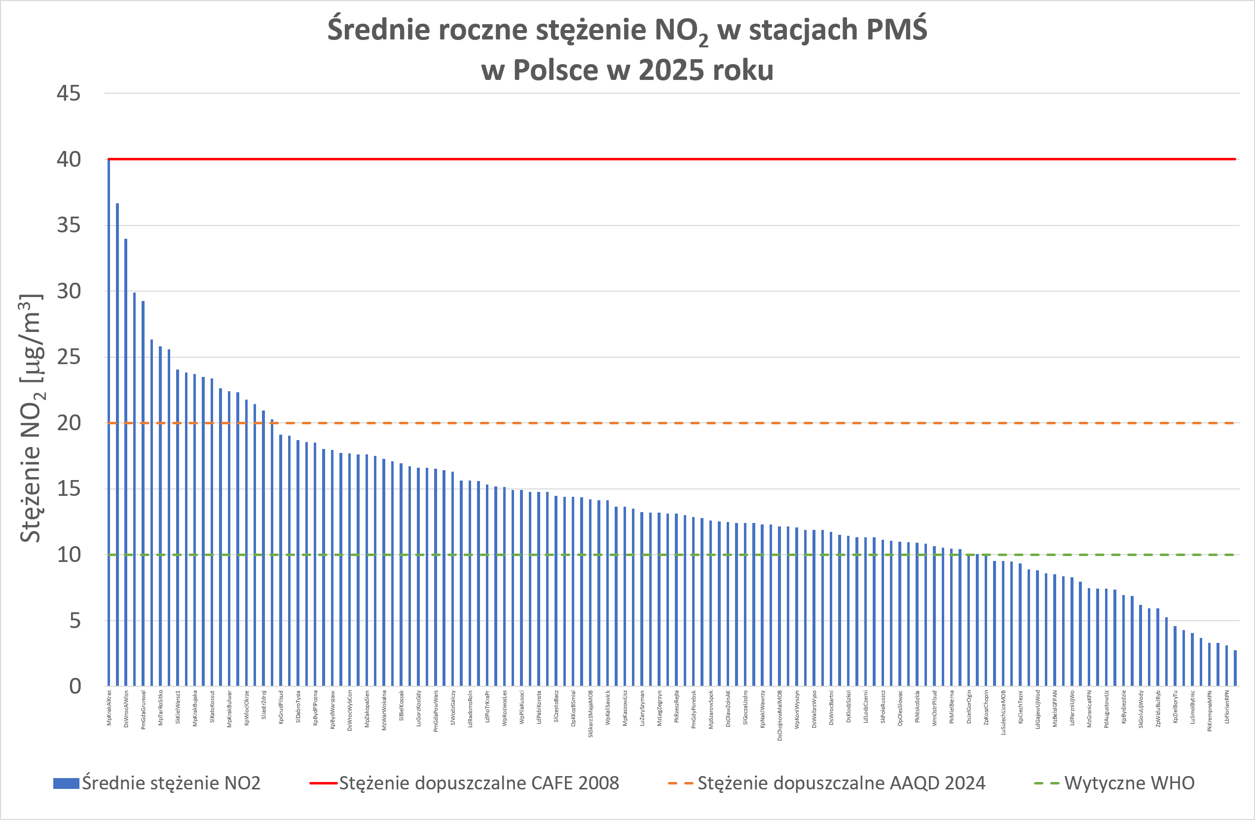
Jakość powietrza w Polsce
Portal Jakość Powietrza
GIOŚ, 2026
https://powietrze.gios.gov.pl/pjp/home

Slide 18
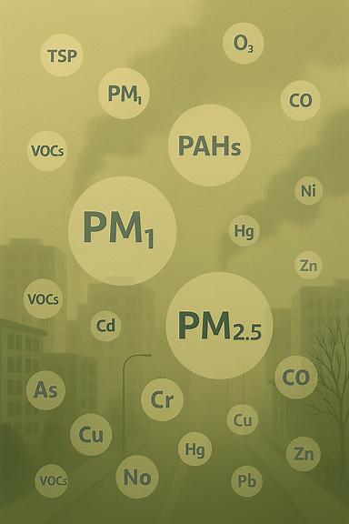
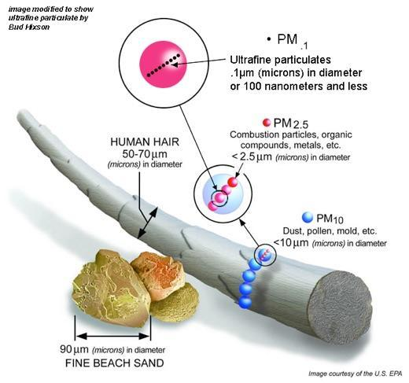
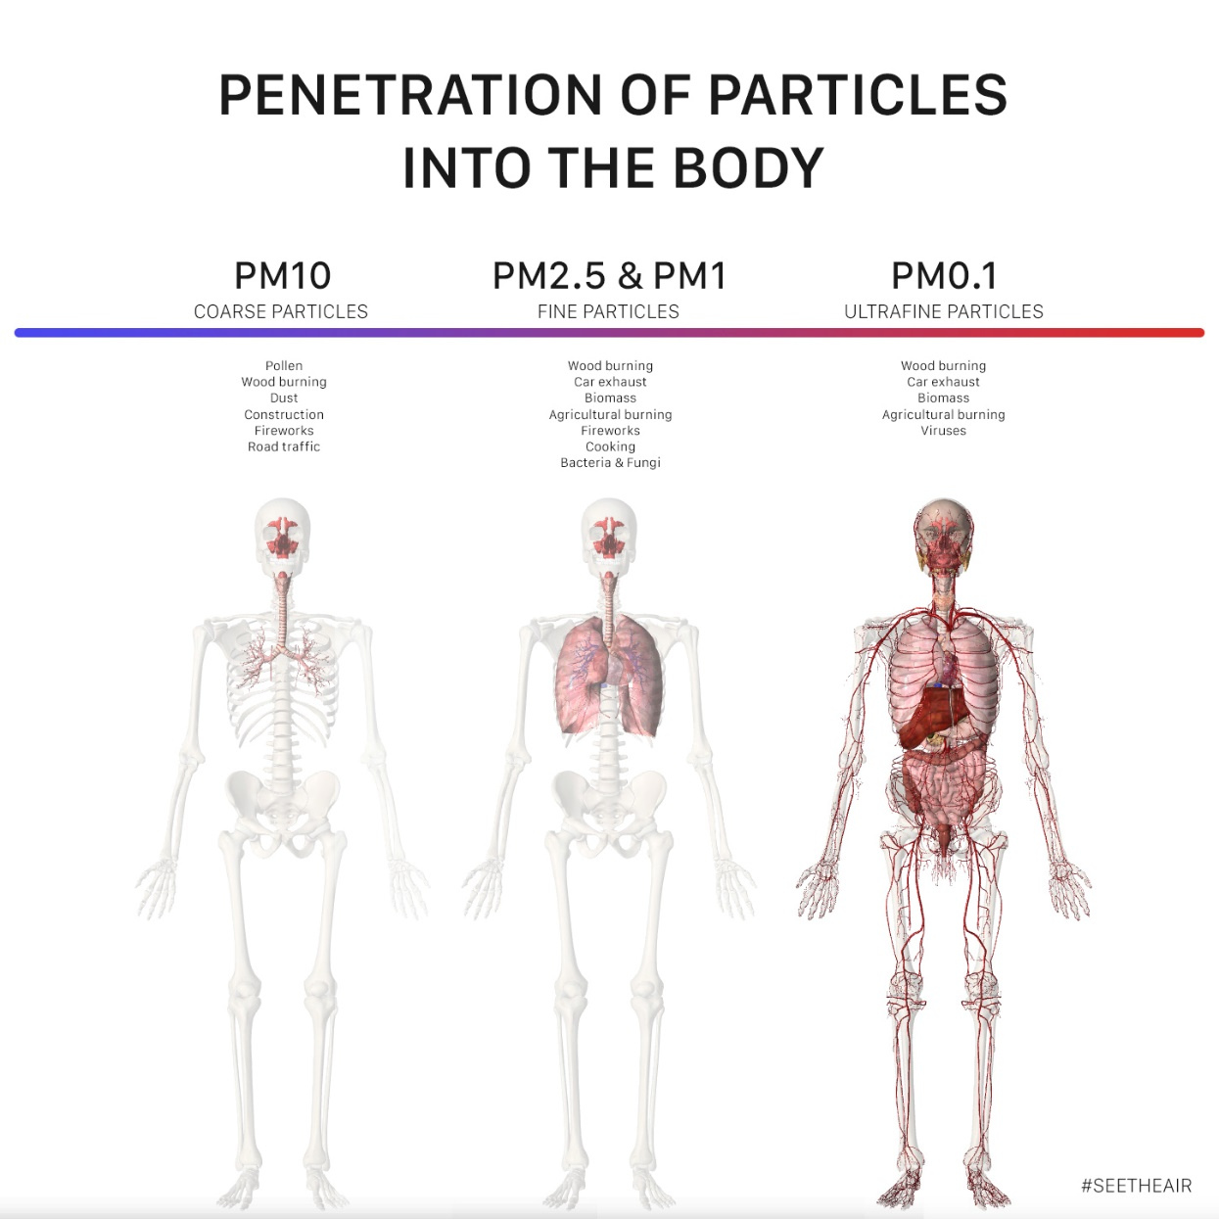
Dlaczego narażenie na zanieczyszczenia powietrza jest tak istotne?
Zanieczyszczenia powietrza są niemal wszechobecne, a my oddychamy nimi mimowolnie
Są powszechnie obecne zarówno w powietrzu atmosferycznym jak i we wnętrzach różnego rodzaju pomieszczeń
Z perspektywy wpływu zanieczyszczeń powietrza na zdrowie ludzi, kluczowe są: skład chemiczny mieszaniny oraz wielkość cząstek

Slide 19





Narażenie grup wrażliwych
Zanieczyszczenia powietrza są odpowiedzialne za ponad 50% ostrych infekcji dolnych dróg oddechowych u dzieci poniżej 5 roku życia
Ekspozycja dzieci na cząstki pyłu PM_{2,5} może prowadzić do zaburzeń rozwoju płuc, astmy czy problemów neurologicznych, jak również do zwiększonego ryzyka chorób serca (ChNS) i płuc (POChP) w wieku dorosłym
Szybsze tempo oddychania: dzieci wdychają więcej powietrza (a wraz z nim zanieczyszczeń)
w stosunku do masy ciała
Niedojrzały układ oddechowy: drogi oddechowe dzieci są wciąż w fazie rozwoju, wskutek czego są bardziej podatne na uszkodzenia
Niedojrzały układ odpornościowy: u dzieci słabsza jest ochrona przed toksynami i patogenami obecnymi w zanieczyszczonym powietrzu
Niższy wzrost: dzieci, wskutek niższego wzrostu, znajdują się bliżej podłoża, gdzie stężenie niektórych zanieczyszczeń jest większe
Więcej czasu na zewnątrz: dzieci spędzają więcej czasu w ciągu doby na tzw. świeżym powietrzu, a w praktyce bliżej źródeł emisji zanieczyszczeń

Slide 20

Zanieczyszczenie powietrza jako czynnik ryzyka zdrowotnego
 | PM_{2,5} | NO₂ | O₃
Polska | 25 268 | 1 850 | 5 186
UE-27 | 182 399 | 34 179 | 62 676
Europa-40 | 206 464* | 56 061 | 70 980
Harm to human health from air pollution in Europe: burden of disease status, 2025
Briefing no. 16/2025.
doi: 10.2800/8961999.
European Environment Agency, 2025
*excluding Turkey
Ekspozycja na PM_{2,5} > 5 μg/m³ NO₂ > 10 μg/m³ O₃ > 60 μg/m³ w Polsce powoduje roczną utratę 1 505 lat życia w przeliczeniu na 100 000 mieszkańców (łącznie niemal 390 000 lat życia w populacji narażonej). W UE-27 sytuacja jest gorsza jedynie w Bułgarii (1 938), Grecji (1 808) i Rumunii (1 642).

Slide 21


Obciążenie chorobami powodowanymi przez PM_{2,5} i NO₂ w Europie
Harm to human health from air pollution in Europe: burden of disease status, 2025
Briefing no. 16/2025.
doi: 10.2800/8961999.
European Environment Agency, 2025

Slide 22

Obciążenie chorobami powodowanymi przez pył zawieszony w Polsce
Global Burden of Disease 2023,
Institute for Health Metrics and Evaluation, University of Washington, 2026

Slide 23

Kluczowe przesłanie
Zanieczyszczenia powietrza w Polsce pozostają poważnym problemem w kontekście jakości środowiska i jego wpływu na zdrowie publiczne
Choć jakość powietrza w Polsce ulega systematycznej poprawie, droga do osiągnięcia standardów rekomendowanych przez WHO jest wciąż dość długa
Stężenia zanieczyszczeń stanowiących poważne zagrożenie dla zdrowia (PM, BaP, NO_{x}) utrzymują się na zdecydowanie zbyt wysokim poziomie
Jest to skutek wciąż powszechnego spalania paliw stałych w źródłach komunalno-bytowych, ale w kształtowaniu jakości powietrza rosnącą rolę odgrywa również transport drogowy
Sytuacja ta przekłada się w Polsce na relatywnie wysoki wskaźnik zachorowań oraz przedwczesnych zgonów przypisywanych zanieczyszczeniu powietrza
Ograniczanie skali problemu w krótkim horyzoncie czasowym wymaga wdrażania działań ochronnych, jednak rozwiązanie problemu wymaga systemowej eliminacji źródeł emisji

Slide 24



Czy te działania mają sens?
Zmiany stężenia pyłu PM₁₀ na przestrzeni ostatnich 20 lat
Portal Jakość Powietrza
GIOŚ, 2026
https://powietrze.gios.gov.pl/pjp/home

Slide 25



Czy te działania mają sens?
Zmiany stężenia pyłu PM_{2,5} na przestrzeni ostatnich 15 lat
Portal Jakość Powietrza
GIOŚ, 2026
https://powietrze.gios.gov.pl/pjp/home

Slide 26

Czy te działania mają sens?
Liczba zgonów przypisanych ekspozycji na pył PM_{2,5} w latach 2005-2023
Premature deaths due to exposure to fine particulate matter in Europe, European Environment Agency, 2025

Slide 27

Czy te działania mają sens?
Liczba zgonów przypisanych ekspozycji na pył PM_{2,5} w latach 2005-2023
-61,0%
-46,1%
Premature deaths due to exposure to fine particulate matter in Europe, European Environment Agency, 2025

Slide 28
Od komina do organizmu – jak ekspozycję
na zanieczyszczenia powietrza przekładamy
na rzeczywiste skutki?
Artur Badyda, artur.badyda@pw.edu.pl
Kraków, 28 października 2026

